Slide 1

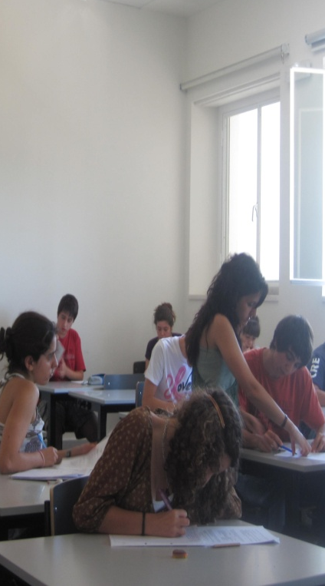
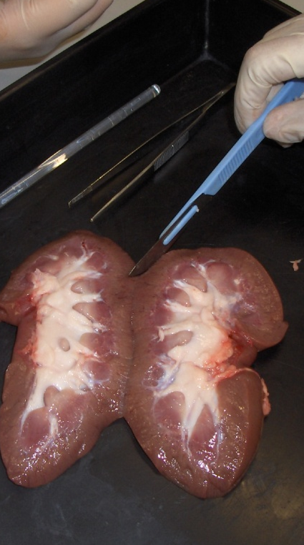
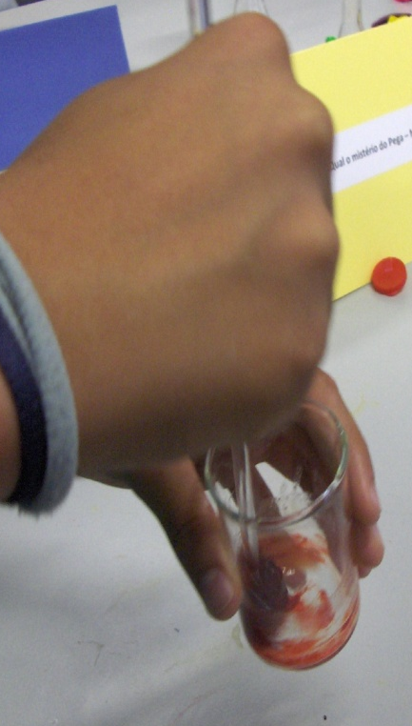
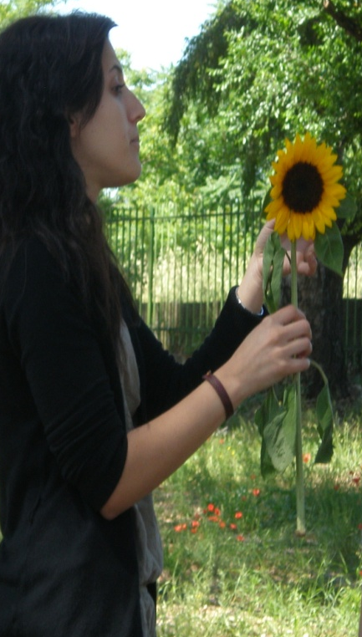
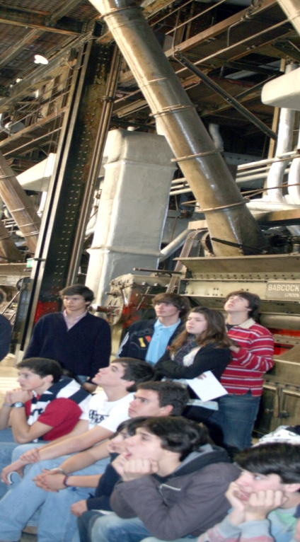
Prática de Ensino Supervisionada
Mestrado em Ensino de Biologia e Geologia, no 3.º Ciclo do Ensino Básico e no Ensino Secundário
Discente: Filipa Santos Setembro 2011

Slide 2
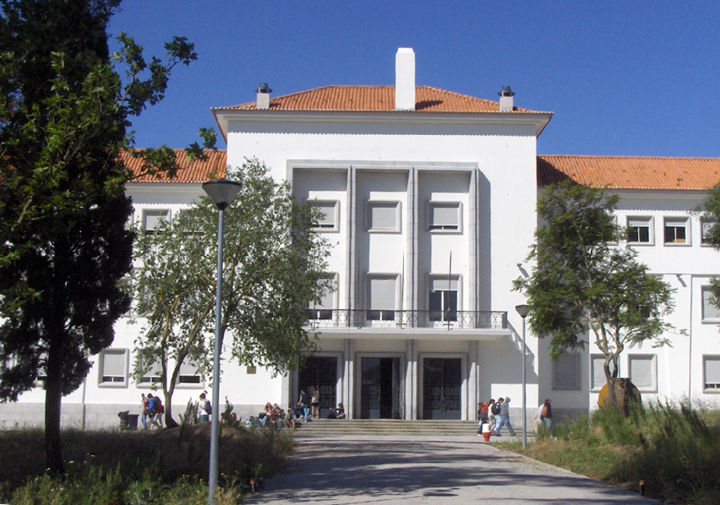
Contextualização
Planificação
Actividades/ Estratégias
Act. Extracurricu.
Escola Secundária Severim de Faria
Notes:
A Prática de Ensino Supervisionada teve lugar na Escola Secundária Severim de Faria, em Évora.
Esta escola possui uma oferta formativa dirigida para o 3º ciclo do ensino básico e ensino secundário, com cursos na área das ciências, humanidades e cursos profissionais.
No ano lectivo anterior passou por obras de restauro no âmbito do projecto de intervenção da Parque Escolar.

Slide 3
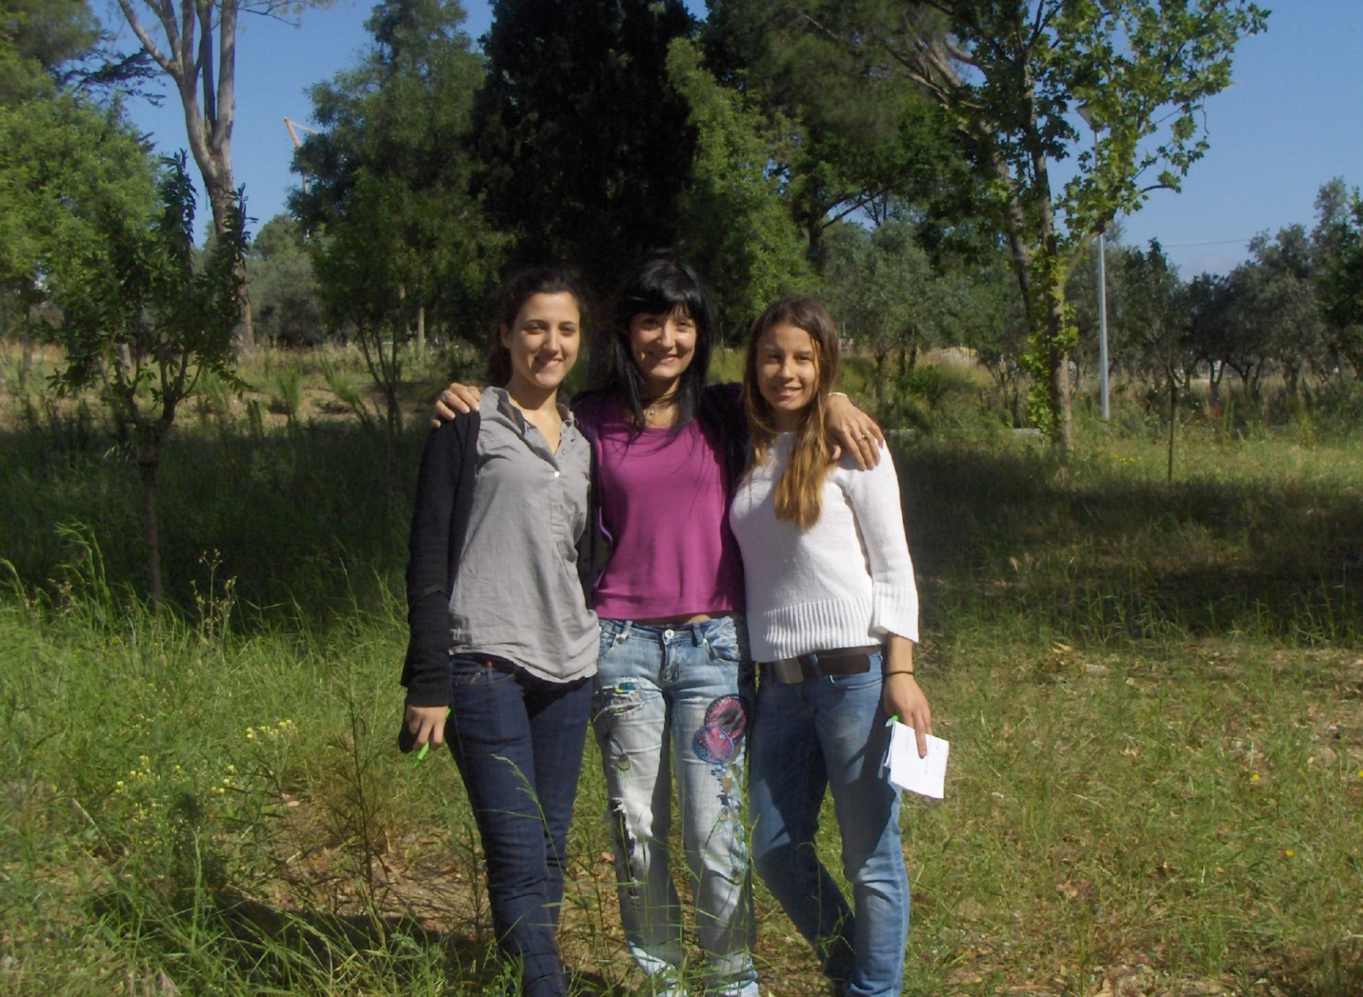
Contextualização
Planificação
Actividades/ Estratégias
Act. Extracurricu.
Núcleo de Estágio
Notes:
O núcleo de estágio foi composto por mim, pela minha colega Filipa Lopes, pela Orientadora Cooperante Mestre Adelaide Pinto Neto Vaz e a Orientadora da Universidade a professora Marília Cid.

Slide 4
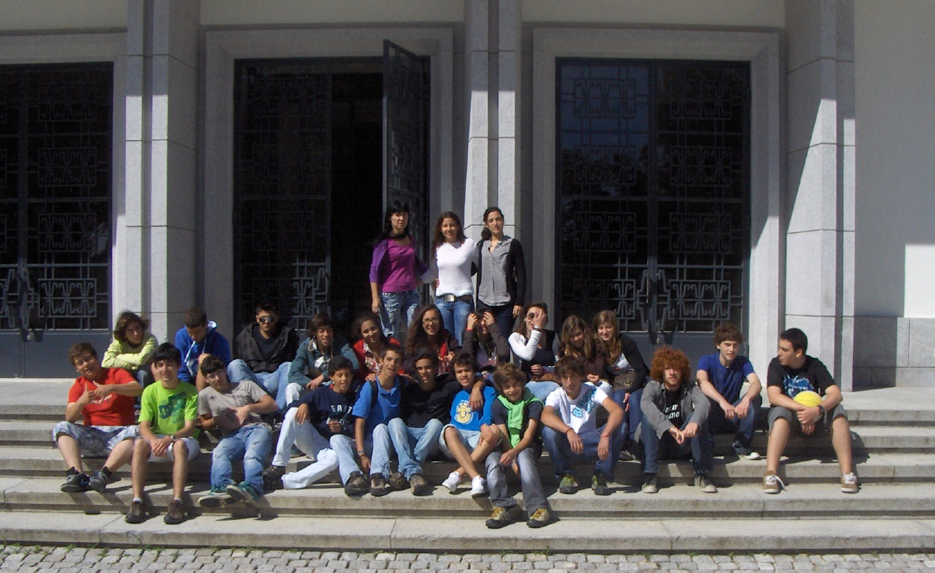
Contextualização
Planificação
Actividades/ Estratégias
Act. Extracurricu.
Turmas
9.º C
Notes:
Uma das turmas atribuidas à Orientadora cooperate foi a turma do 9.º C, composta por 26 alunos, 7 raparigas e 19 rapazes com idades compreendidas entre os 13 e 17 anos. A maioria com 14 anos de idade.
A turma estava dividida em dois turnos na disciplina de Ciências Naturais.
Era considerada por alguns professores como um pouco desordeira, mas na nossa disciplina não foram evidentes situações de indisciplina de maior importância.
Havia uns alunos um pouco mais desmotivados mas na generalidade era uma turma satisfatória. Participavam em todas as actividades propostas e ao longo do ano lectivo, verificou-se um interesse e empenho progressivo da maioria dos alunos.

Slide 5
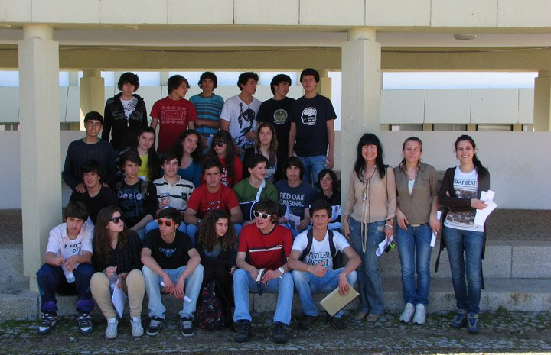
Contextualização
Planificação
Actividades/ Estratégias
Act. Extracurricu.
Turmas
10.º CT1
Notes:
A outra turma atribuída foi o 10º CT1, composta na totalidade por 27, também maioritariamente masculina, com 8 raparigas e 19 rapazes.
Com idades compreendida entre os catorze e os dezassete anos.
Era uma turma na generalidade boa, com grande espírito de inter-ajudo, iniciativa, interesse, empenho e sentido de responsabilidade. Os alunos cooperavam em todas as tarefas propostas e bom ambiente em sala de aula foi uma constante. A relação professor/alunos era muito boa.

Slide 6
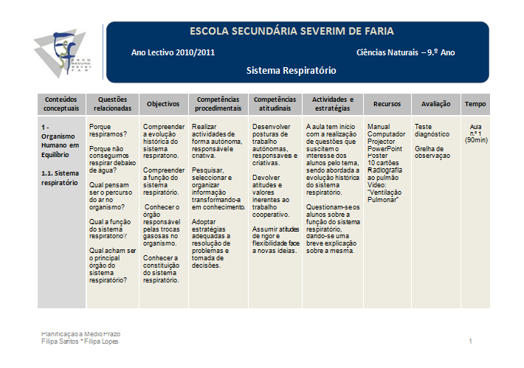
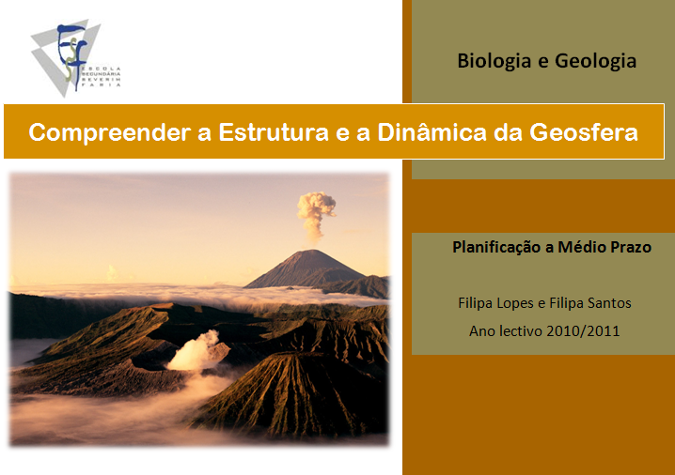
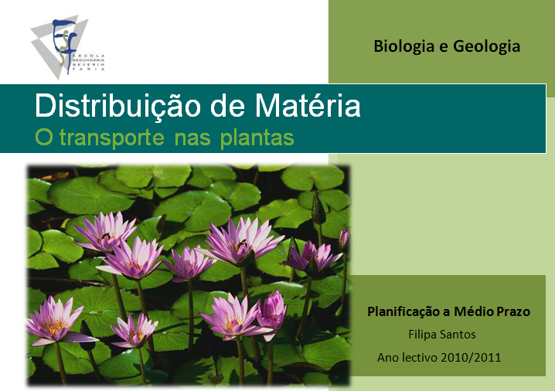
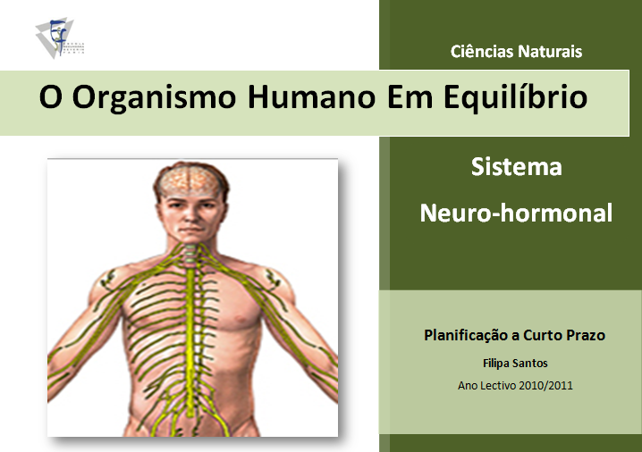
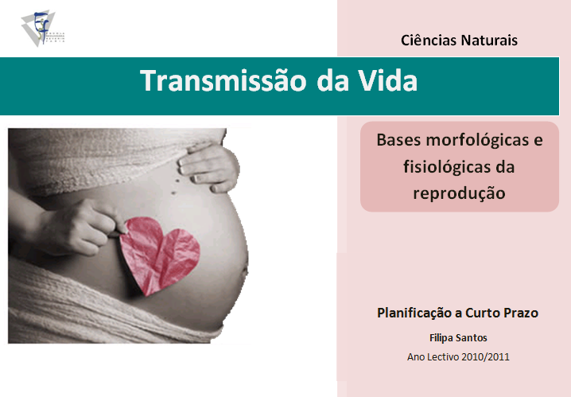
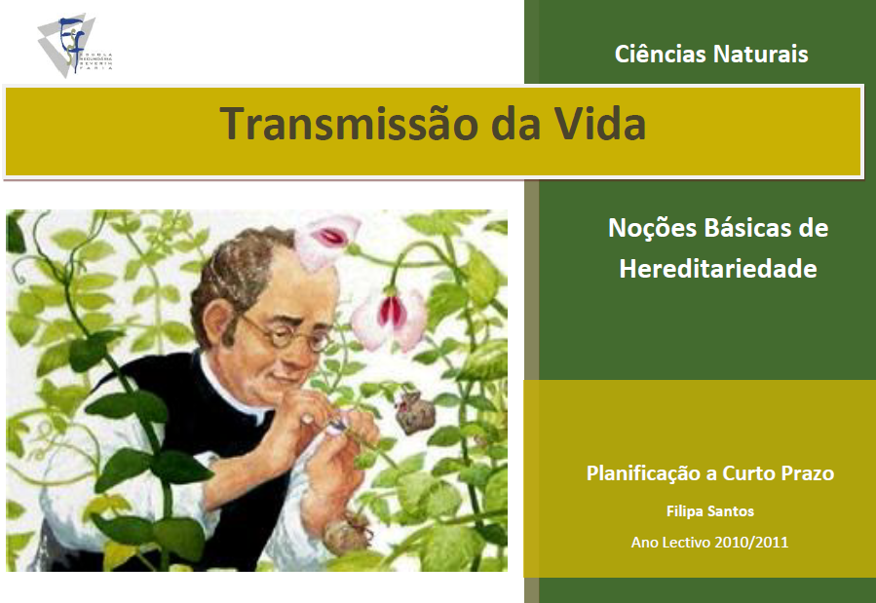
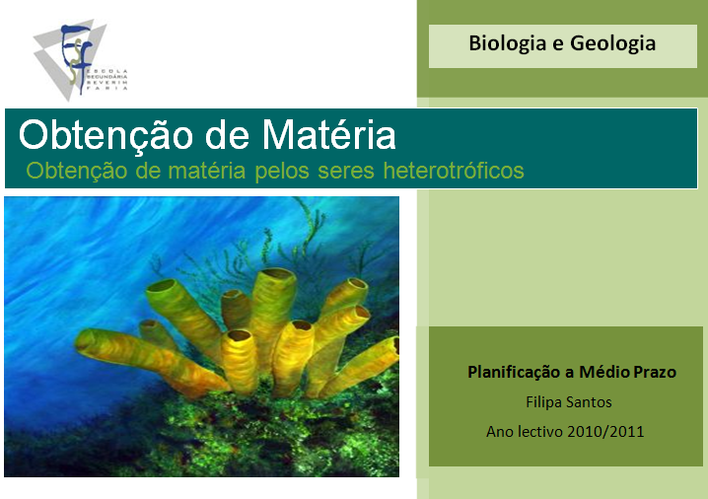
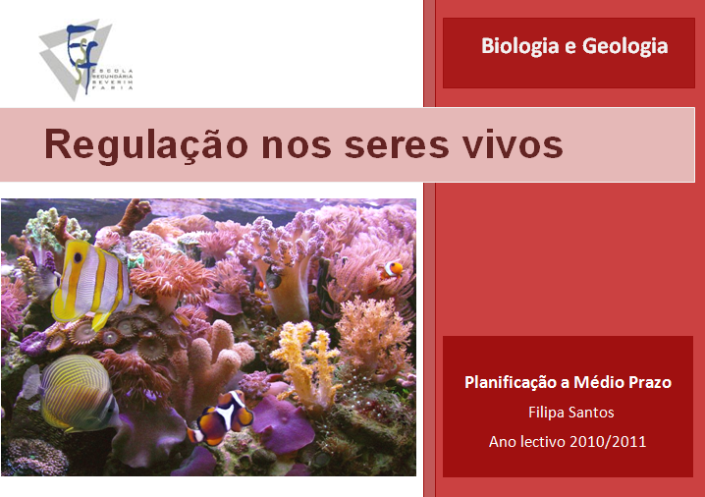
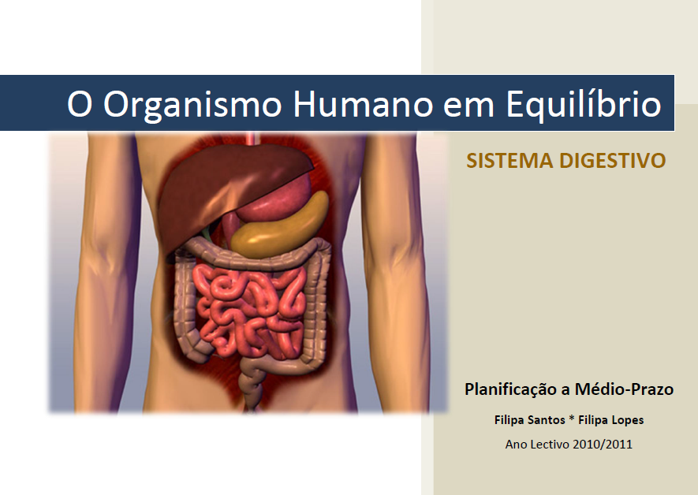
Contextualização
Planificação
Actividades/ Estratégias
Act. Extracurricu.
Notes:
Ao longo do ano lectivo, pude construir diversas planificações. Umas a curto prazo correspondentes a uma aula, e outras a médio prazo de subunidades e unidades didácticas. Algumas delas foram construídas em conjunto com a minha colega de estágio.
Na construção dessas planificações tive em consideração os conteúdos e objectivos sugeridos pelas Orientações Curriculares de Ciências Naturais e o programa de Biologia e Geologia do 10.º ano.
Procurei que as aulas do 9º ano estivessem mais dirigidas para a aquisição de competências e não tanto para a aquisição de conteúdos, tal como sugerido nas orientações curriculares.
Através das planificações criei o fio condutor das minhas aulas, e, sempre que necessário alterei, retirei e adicionei actividades e estratégias à medida que as ia dando.
Procurei que o inicio de todas privilegiasse momentos de síntese para reflexão de conteúdos das aulas anteriores e sempre que possível, no final da aula um resumo do que foi estudado.
No inicio de cada subunidade era sempre colocada uma situação problemas ou questão chave para dirigir os alunos para o que se iria estudar. Essa questão chave ia sendo desmistificada e respondida nas aulas seguintes.

Slide 7
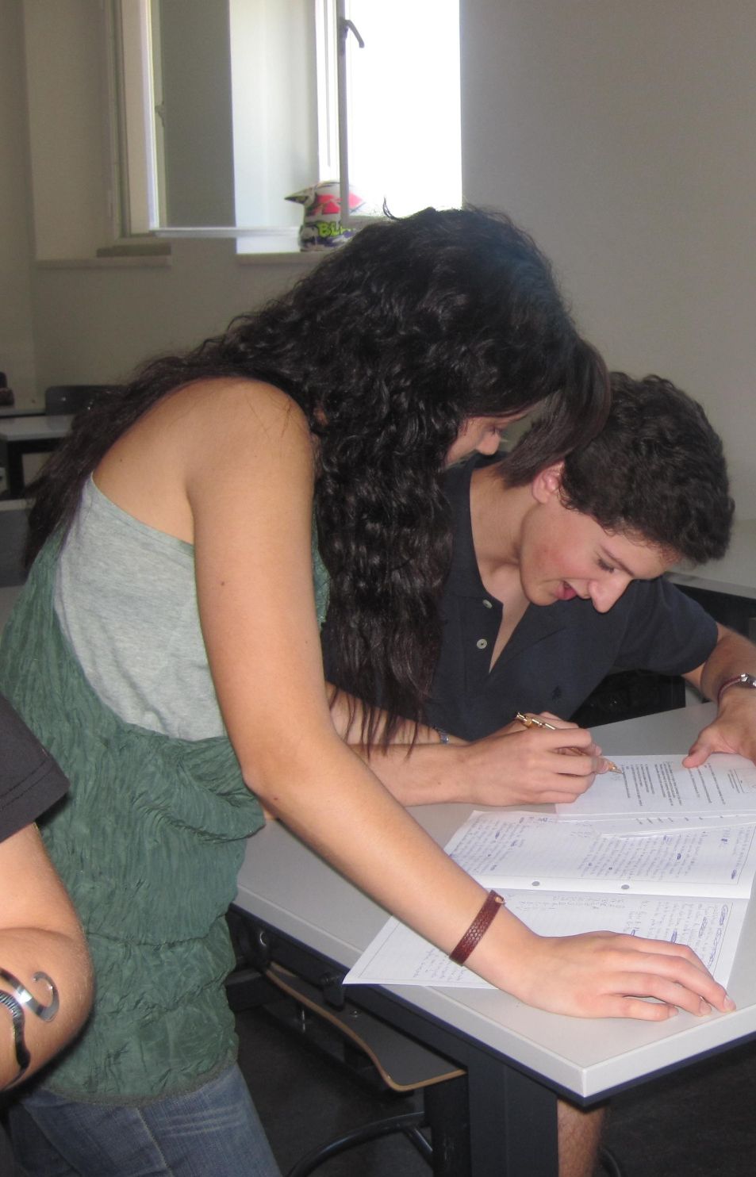
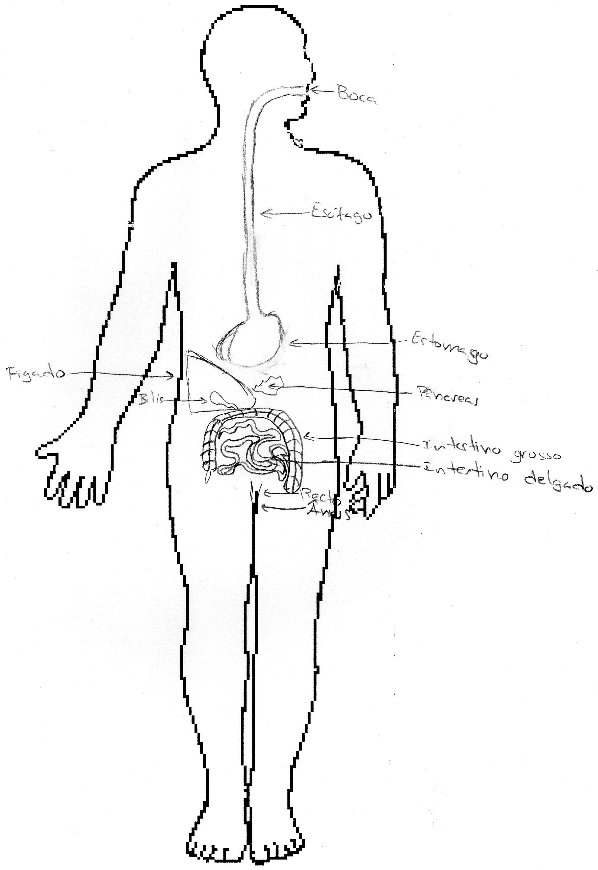
Contextualização
Planificação
Actividades/ Estratégias
Act. Extracurricu.
“O mais importante é o que o aluno já sabe. Averigúe-se o que o aluno sabe e ensine-se em conformidade.”
(Ausubel)
“Através da libertação de água para arrefecer, ou seja, transpira.”
“O meu corpo entra em transpiração e fica com um certo mau estar, uma estranha sensação de moleza.”
Notes:
No inicio de cada unidade ou subunidade procurei utilizar estratégias de diagnóstico para avaliar os conhecimentos prévios dos alunos, pois tal como afirma Ausubel. o mais importante é o que o aluno já sabe. Averigúe-se o que o aluno sabe e ensine-se em conformidade” moleza
Uma dessas estratégias de diagnóstico passou por pedir ao alunos do 9º ano que desenhassem numa folha branca os órgãos pertencentes aos sistemas digestivos e respiratório, tal como mostra a figura. A partir daí podíamos verificar quais os alunos que identificavam todos os órgãos do sistema digestivo, se os desenhavam nas posições correctas etc.
Outras das estratégias de diagnóstico passou por responder a perguntas ou construir pequenos textos: Por exemplo. Quando questionados sobre como reage o teu corpo ao aumento de temperatura? Todos identificaram a transpiração como um dos mecanismos de redução da temperatura corporal. Mas verifiquei que não tinham consciência de outros mecanismos. Por exemplo, um aluno respondeu… e outro.

Slide 8
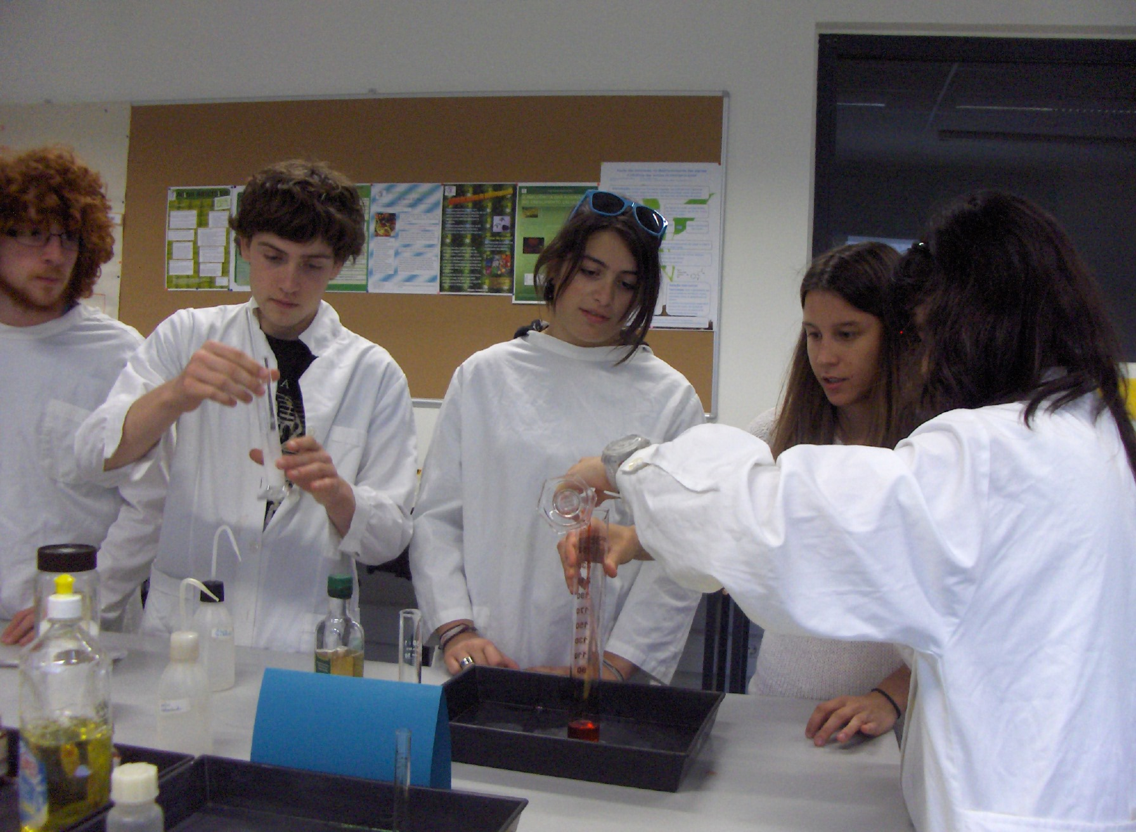
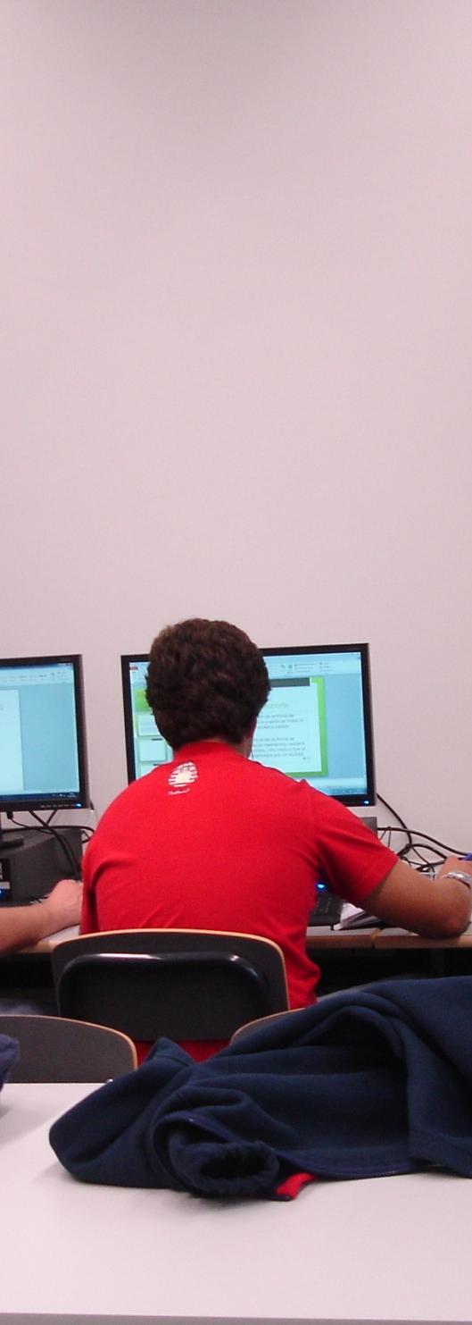
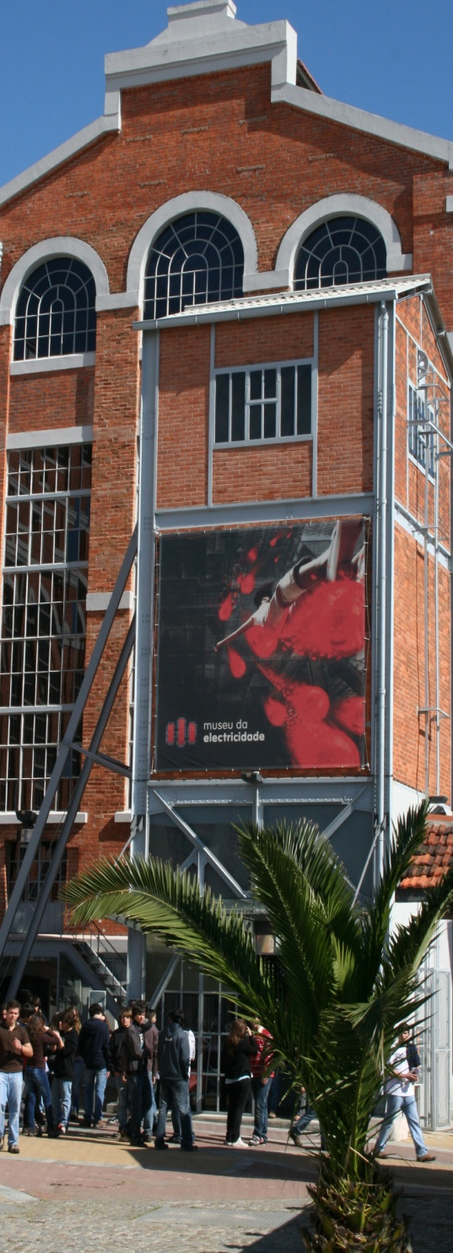
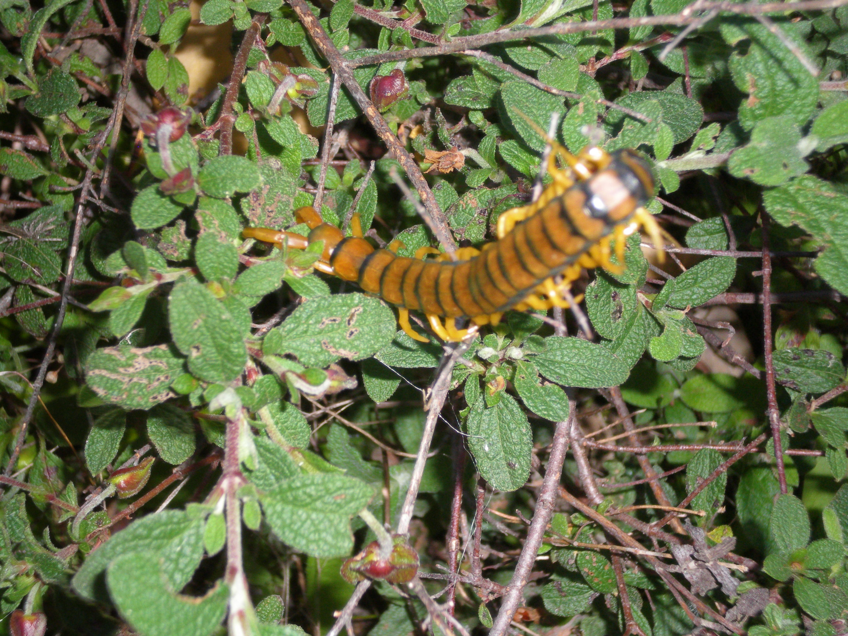
Contextualização
Planificação
Actividades/ Estratégias
Act. Extracurricu.
“A interacção Ciência – Tecnologia – Sociedade - Ambiente deverá constituir uma vertente integradora e globalizante da organização e da aquisição dos saberes científicos.”
Programa de Biologia e Geologia
Notes:
O programa de Biologia e Geologia afirma que…
Tendo isto em conta, procurei sempre que pertinente encontrar estratégias CTSA, que reflectissem sobre temas científicos actuais porque é importante prepará-los para compreender e participar em sociedade. É necessário que os alunos sejam cidadão críticos sobre problemas sociais ou situações do quotidiano; sejam capaz de explicar, descrever e prever problemas do mundo que os rodeia; e, adquirir capacidade de reconhecer informação credível de informação não válida. No fundo que sejam cidadãos literatos.

Slide 9
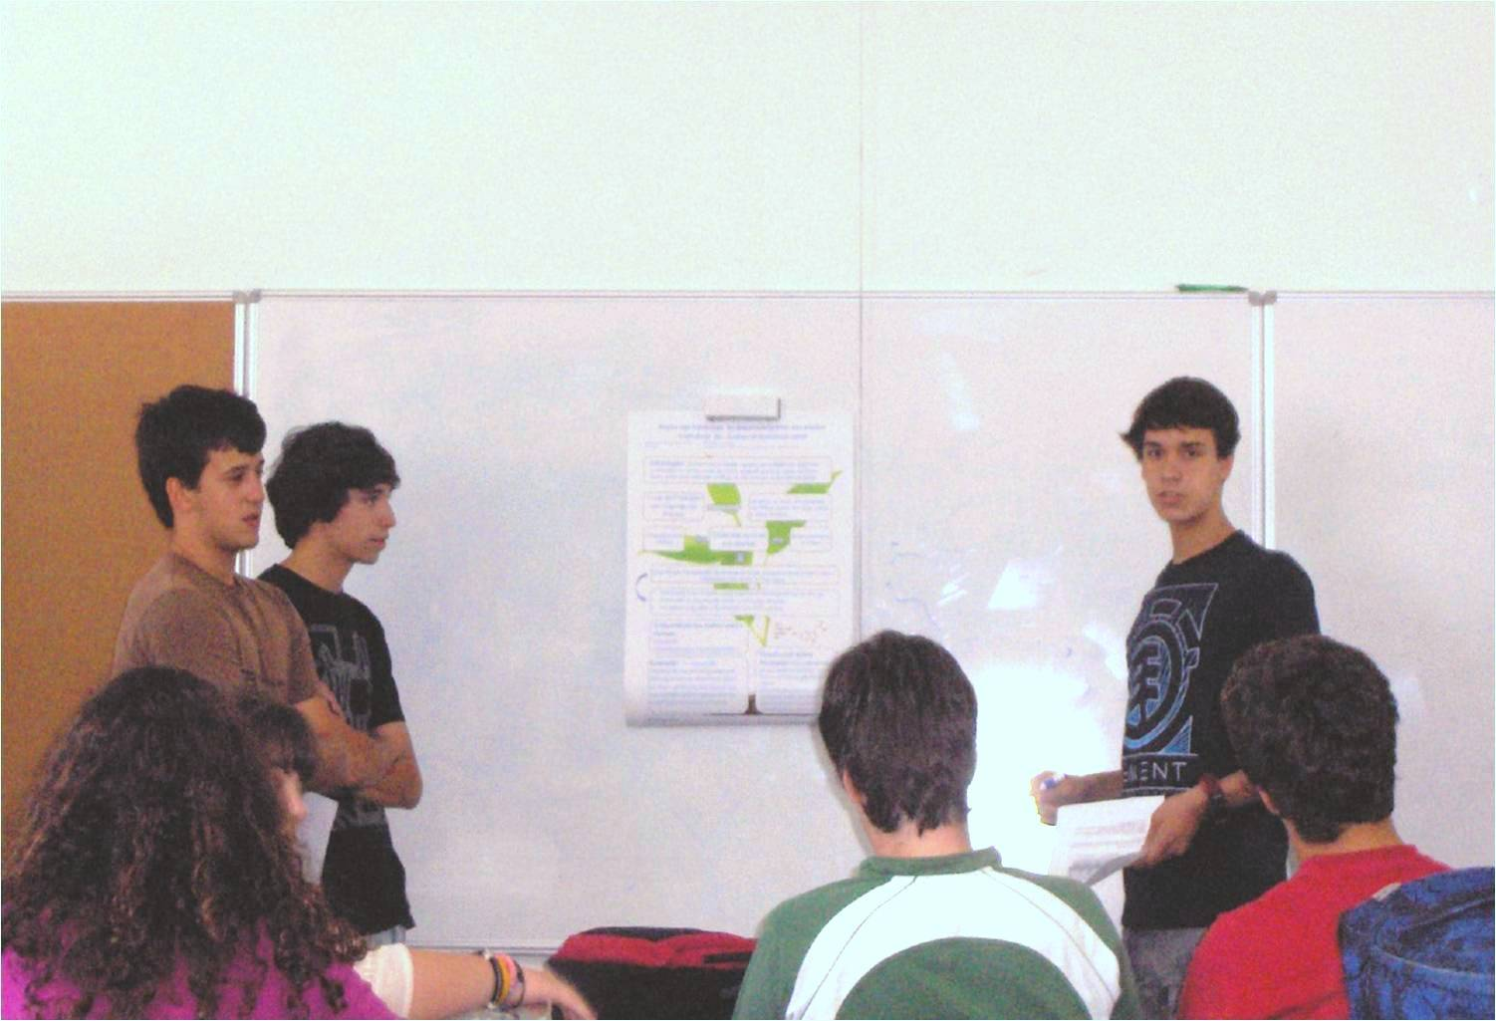
Contextualização
Planificação
Actividades/ Estratégias
Act. Extracurricu.
“Levar o aluno a descobrir por si próprio.”
(Bruner, 1988)
Notes:
Tive em consideração a vertente construtivista do conhecimento, ou seja, sempre que possível procurei usar estratégias que levassem o aluno a descobrir por si, tal como afirma Bruner.
Mais do que passar as aulas a transmitir conteúdos, mais do que ser uma mera transmissora do conhecimento procurei criar situações de trabalho estimulantes, de aplicação de participação activa do aluno.
Como exemplo posso falar-vos da Actividade em que lhes propus a criação de um poster sobre uma hormona vegetal. Com esta tarefa procurei que os alunos não estivessem confinados ao simples armazenamento de informação, mas que aprendessem a pensar por si próprio, fossem activos, partissem à descoberta, fizessem pesquisas, sozinhos e com os outros.

Slide 10
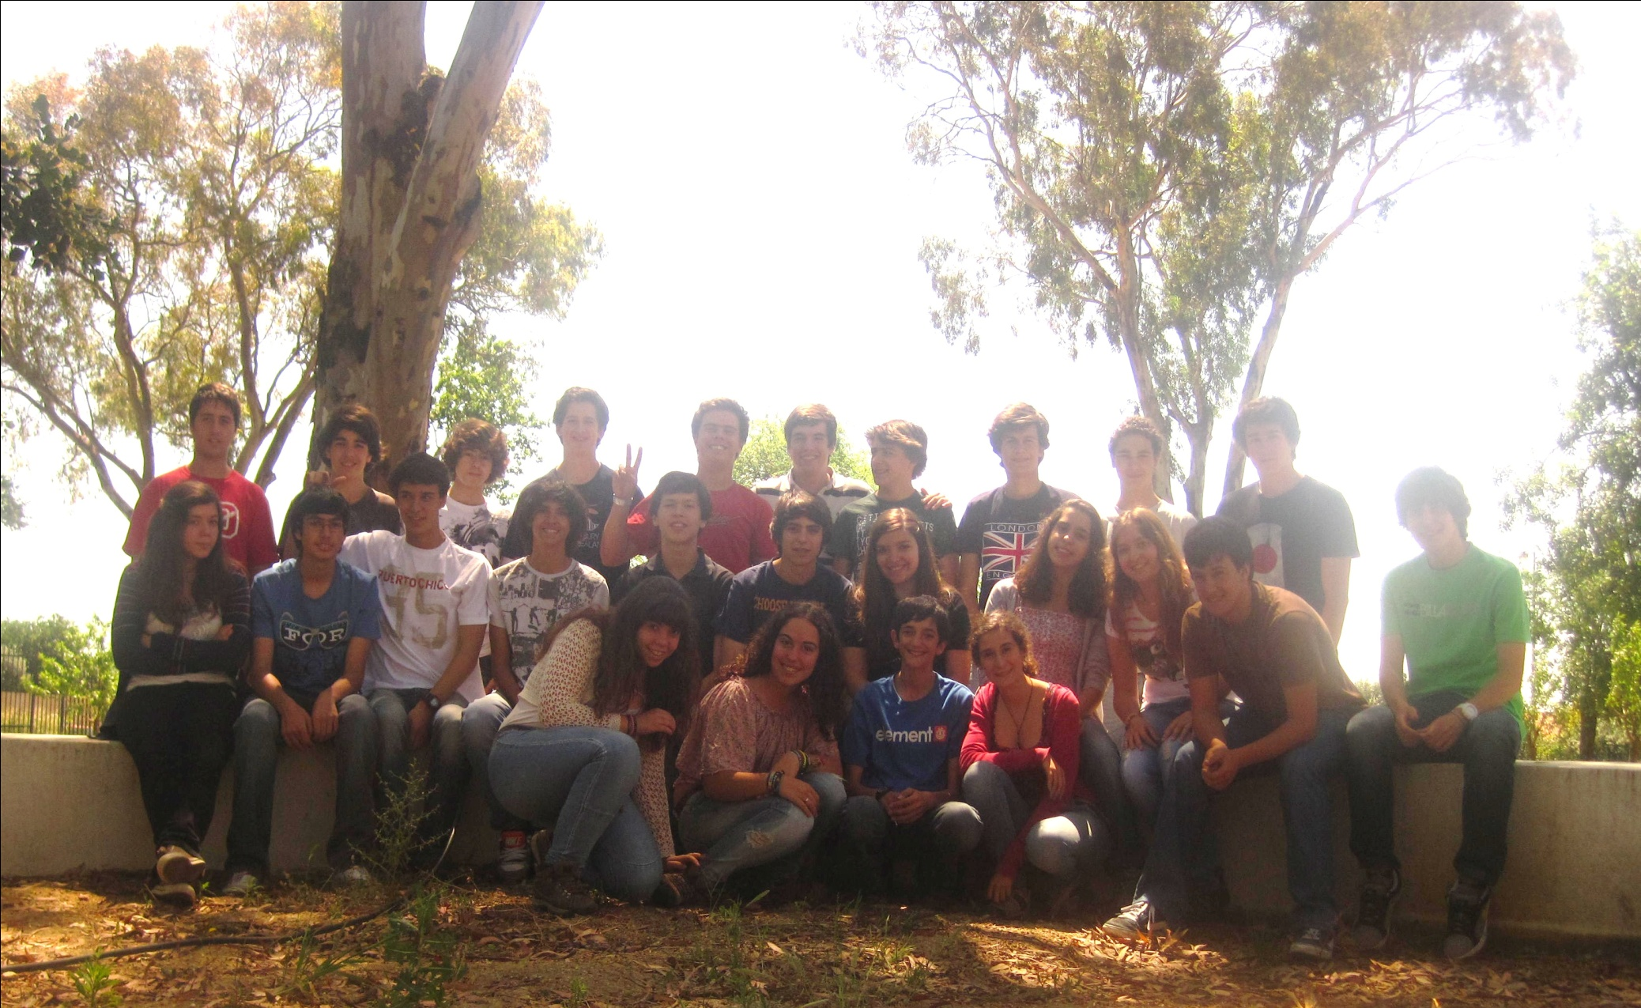
Contextualização
Planificação
Actividades/ Estratégias
Act. Extracurricu.
“Pensar nos alunos, no significado de uma turma com múltiplas diferenças socioculturais e com estilos cognitivos também diferentes, obriga a diversificar actividades.”
(Galvão et al., 2006)
Notes:
Para se promover uma educação de qualidade é necessário ter em conta a diversidade de alunos, as suas múltiplas inteligências, pois nem todos aprendem da mesma forma, com o mesmo ritmo, com os mesmos métodos de ensino e aprendizagem.
Procurei não restringir a minha prática pedagógica a um único modelo. Procurei ter em conta cada aluno diversificar as estratégias, actividades e formas de avaliação o máximo possível, porque numa única turma existem múltiplas inteligências, múltiplas formas de pensar e de aprender. Nem todos os alunos aprendem da mesma forma.

Slide 11
Contextualização
Planificação
Actividades/ Estratégias
Act. Extracurricu.
Animações, vídeos e música;
Fichas de trabalho;
Aulas práticas/ laboratoriais/ experimentais;
Trabalho de pesquisa;
Análise de notícias actuais;
Análise de textos;
Criação de pósteres;
Apresentação de trabalhos;
Trabalhos de casa.
Notes:
Se utilizarmos sempre as mesmas estratégias os alunos pode desinteressar-se pelo assunto a aprender. Procurei diversificar e como exemplo utilizei…
Animações, vídeos e música como forma de motivação e para que fosse mais fácil os alunos recordar conceitos importantes….
Como já foi referido anteriormente, utilizei os mais variados materiais e recursos, procurando não me centrar apenas numa estratégia. Foram frequentes as questões levantadas em sala de aula pois acredito que são essas questões que, quando bem trabalhadas, possibilitam em parte o desenvolvimento cognitivo dos alunos. Adoptei métodos de participação activa dos alunos, que possibilitassem de forma individual ou em grupo, desenvolver posturas de trabalho autónomas e o trabalho cooperativo.

Slide 12
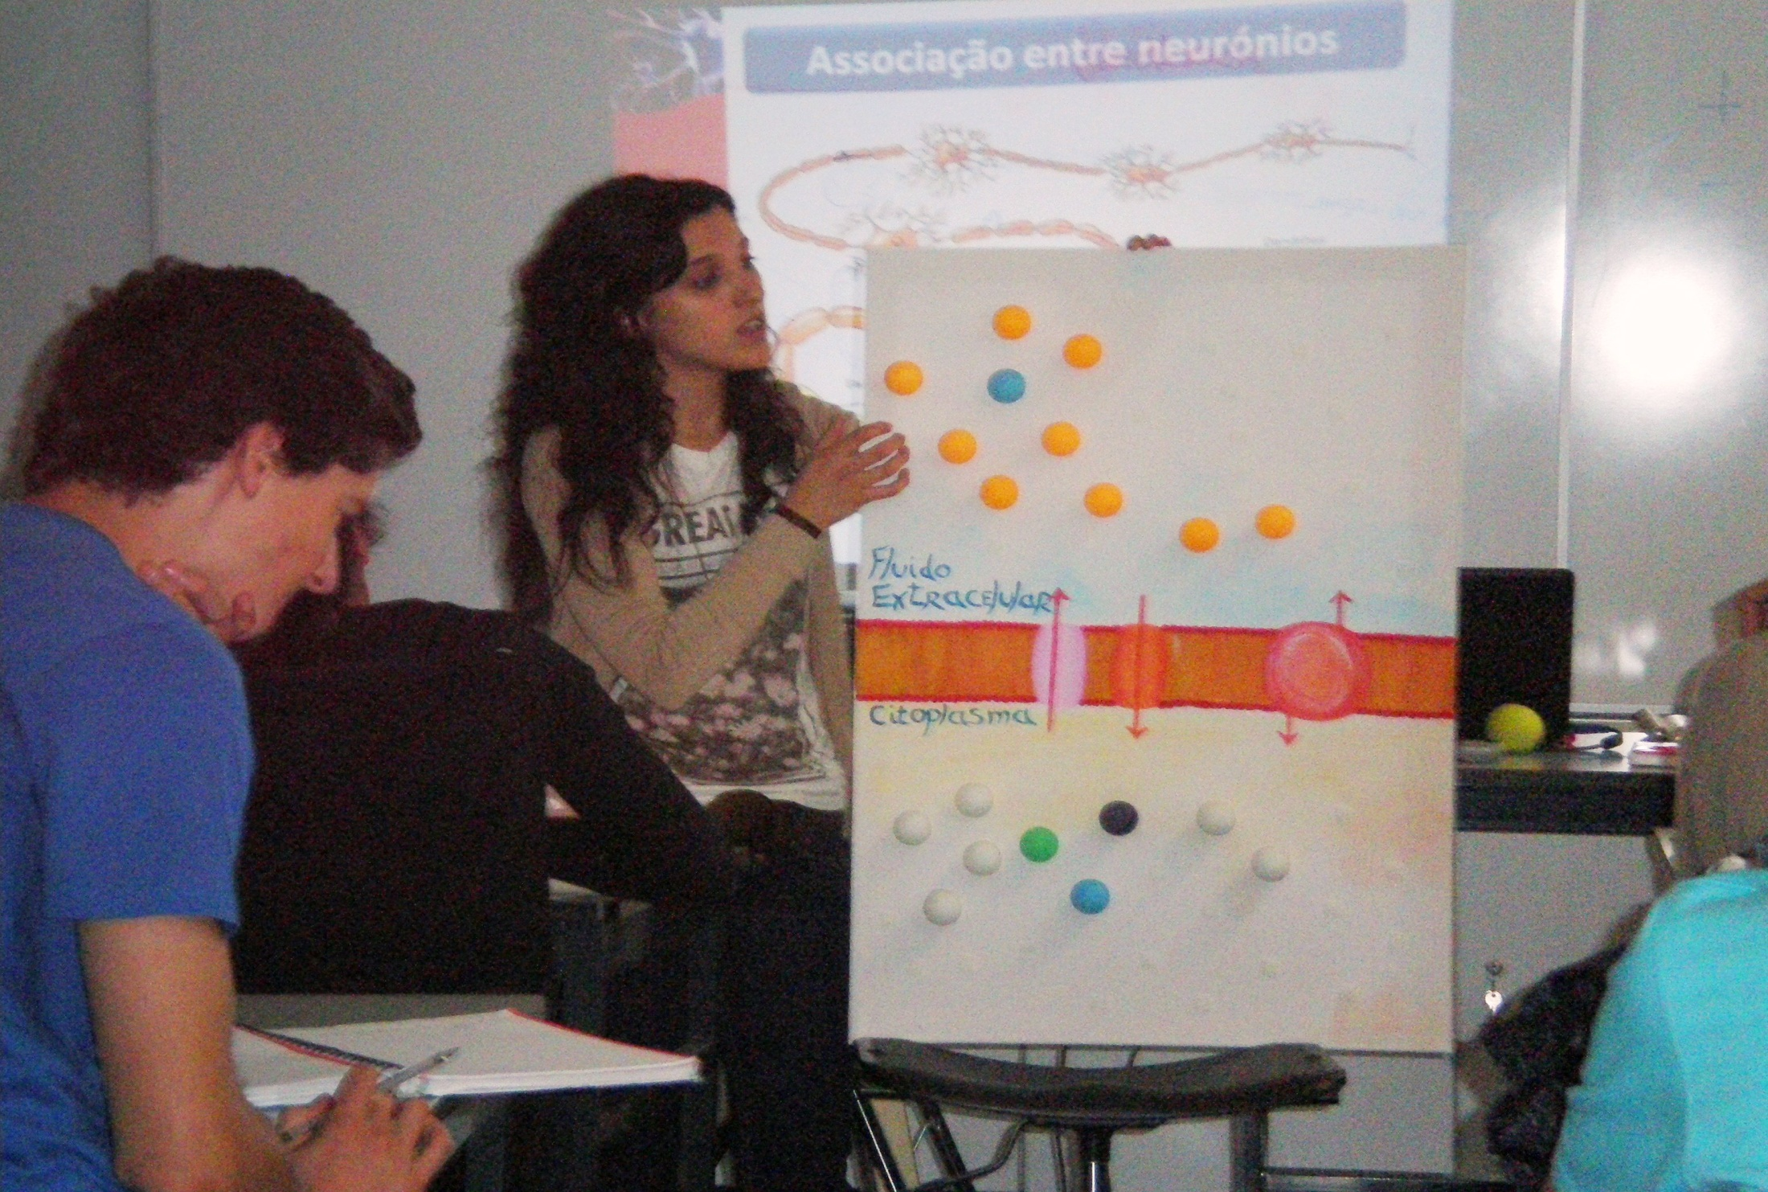
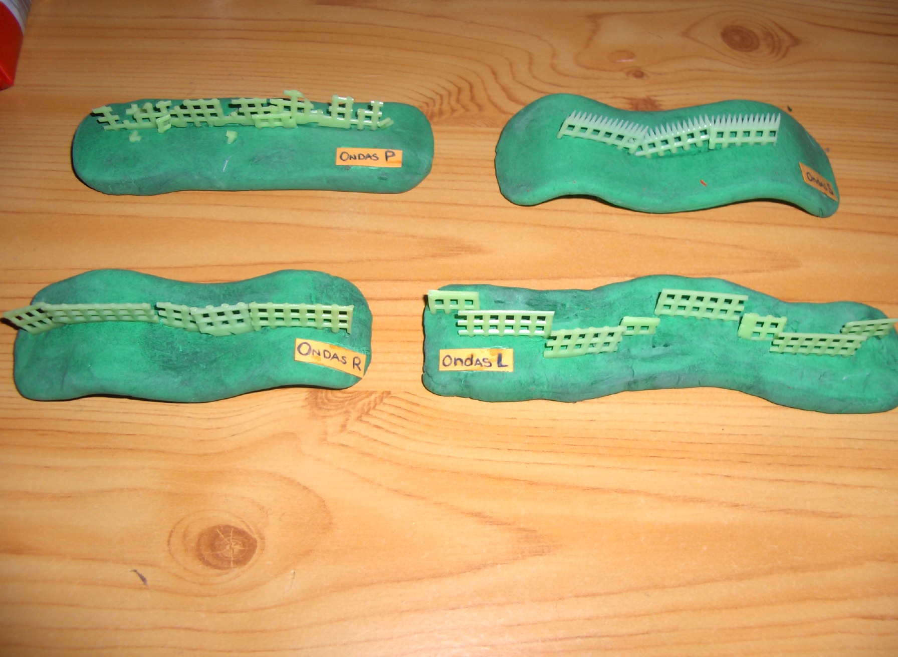

Contextualização
Planificação
Actividades/ Estratégias
Act. Extracurricu.
Notes:
Procurei motivar os alunos em cada aula e sempre que possível utilizar exemplos concretos do quotidiano e materiais que os ajudassem a uma melhor compreensão dos conteúdos.
Os conhecimentos científicos para serem aprendidos devem estar em estreita relação com a realidade que os rodeia.
Utilizei para além do PowerPoint, recursos que facilitassem a compreensão de processos de difícil percepção como é o caso do potencial de repouso, ao nível dos neurónios;
Modelos em plasticina para representação do efeito provocado pelas ondas sísmicas nos materiais;
Plantas de diversas espécies.

Slide 13
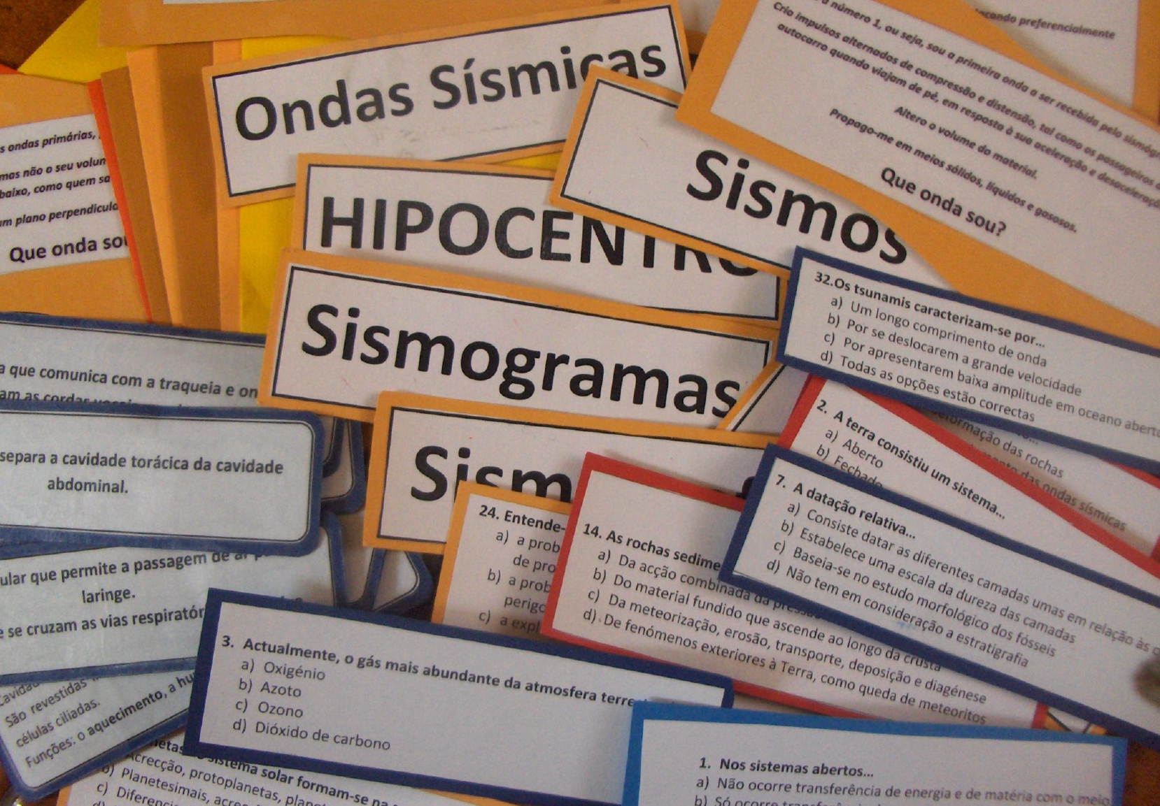
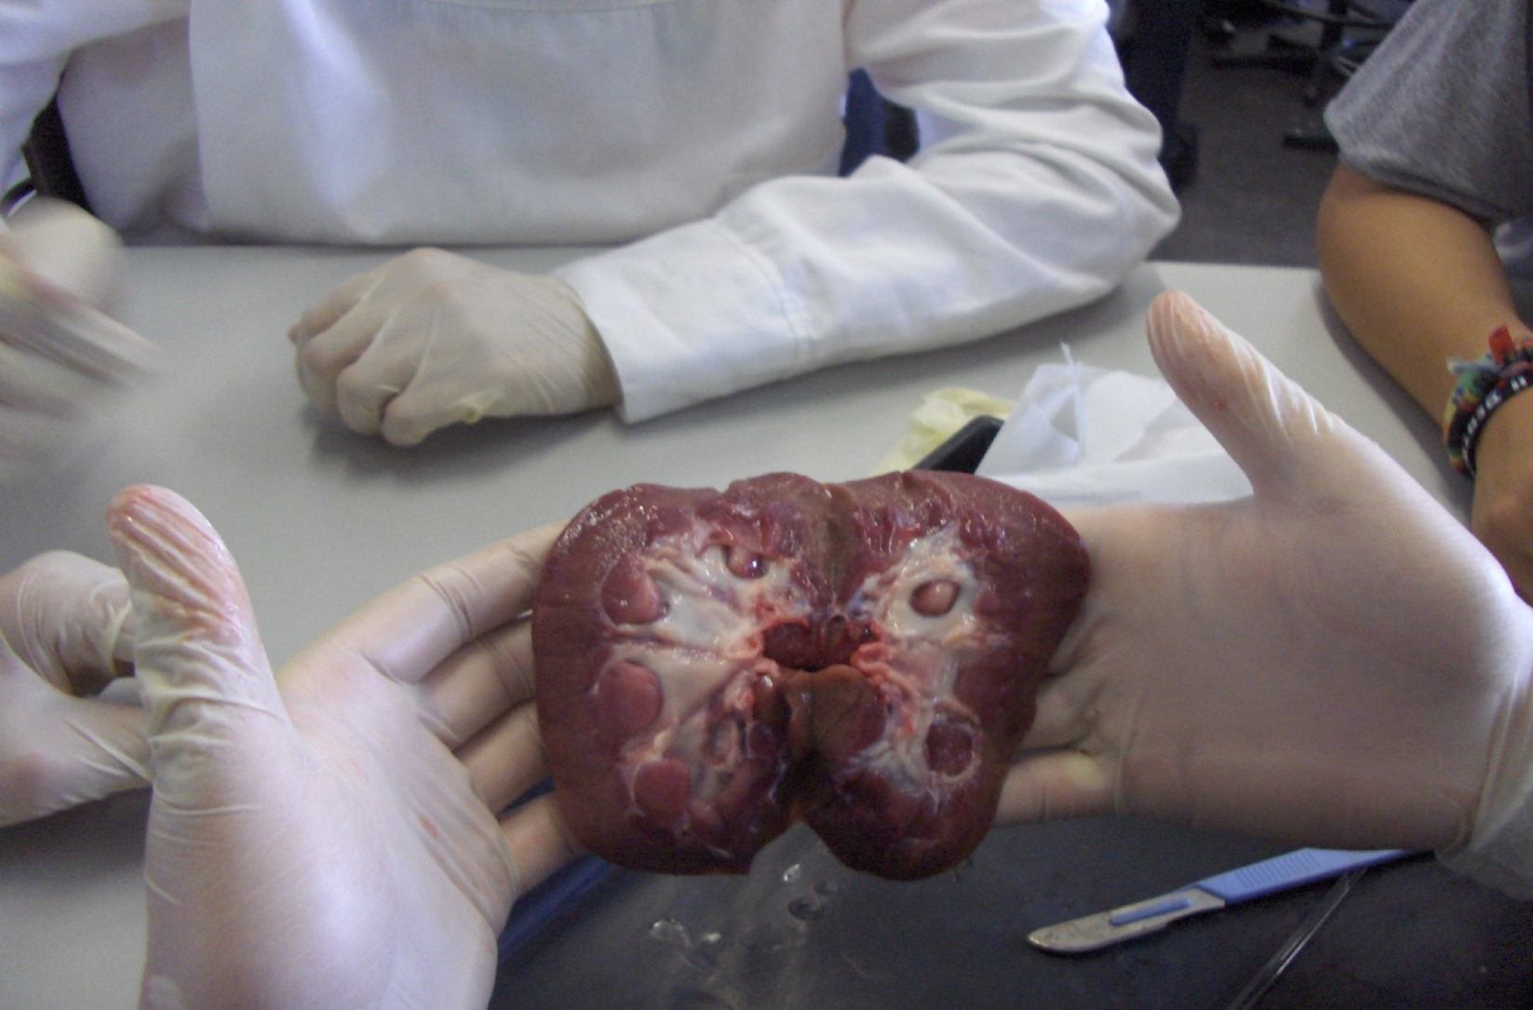
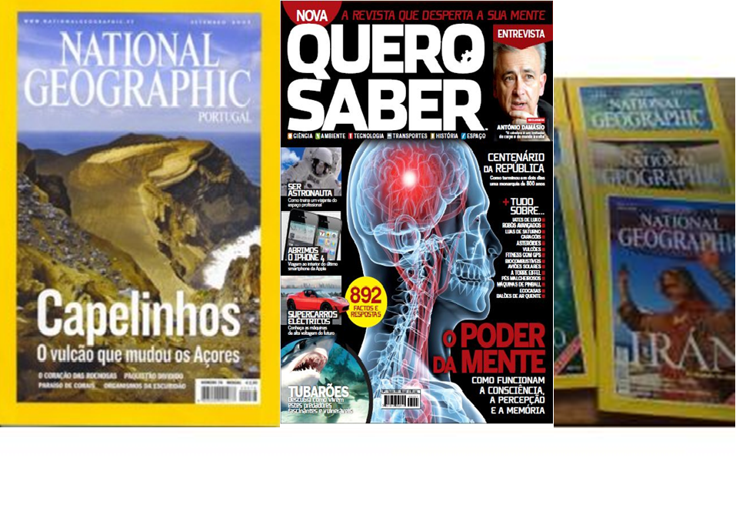
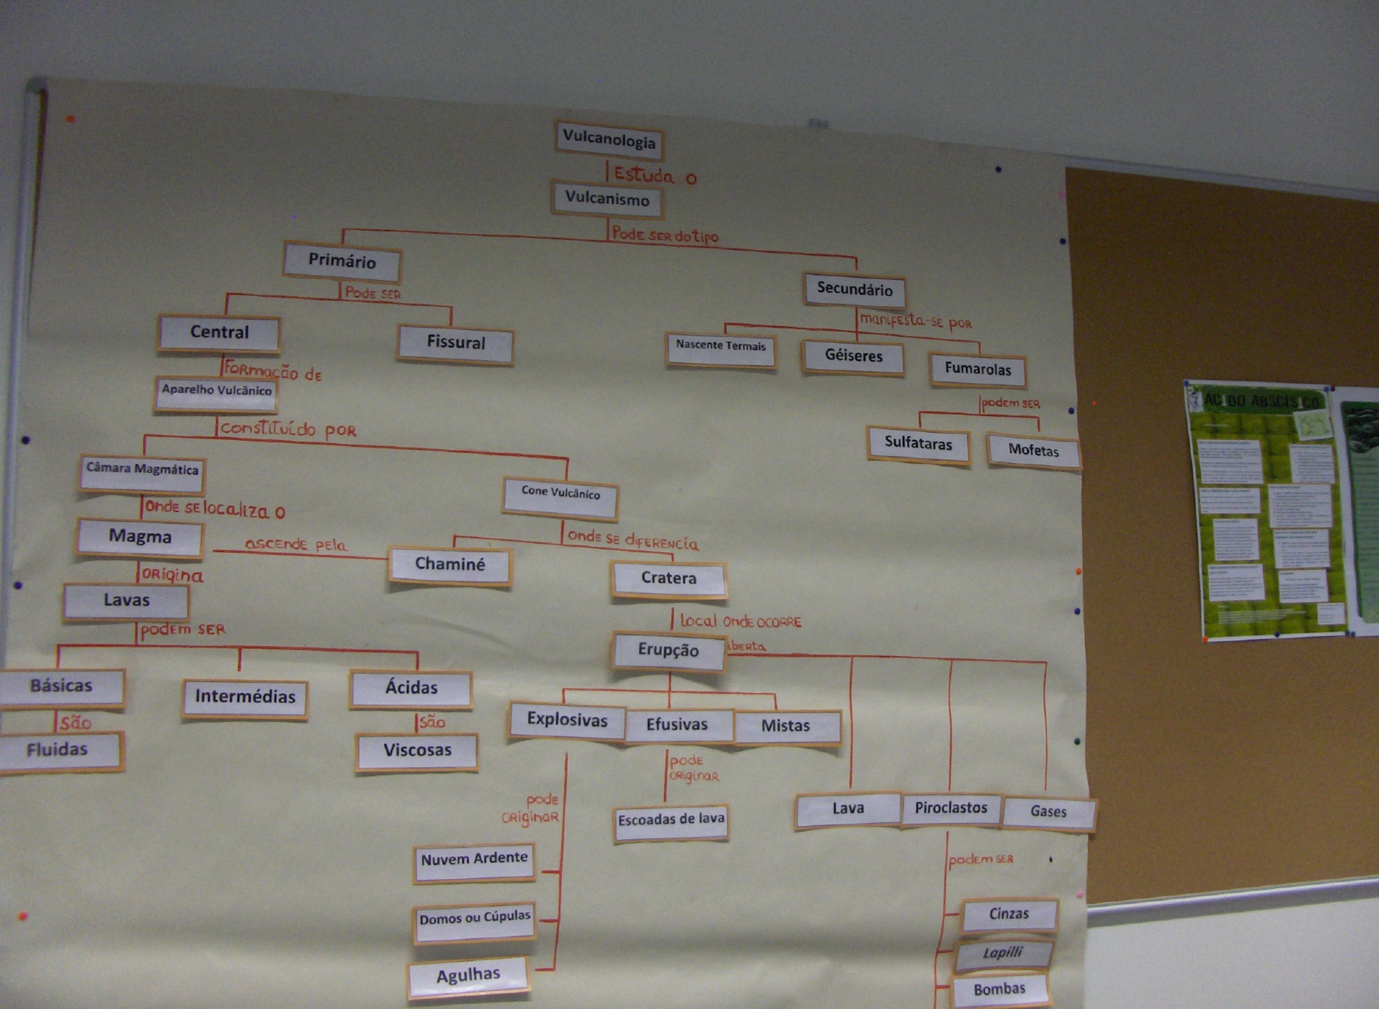
Contextualização
Planificação
Actividades/ Estratégias
Act. Extracurricu.
Notes:
Actividade prática/laboratorial de observação de um rim de porco;
Mapa de conceitos gigante, para consolidação de conteúdos, que envolveu toda a turma na sua construção;
A análise de notícias e informações actuais publicadas em revistas científicas;
A utilização de envelopes com questões; cartões com informações e questões utilizados em jogos pelos alunos.

Slide 14
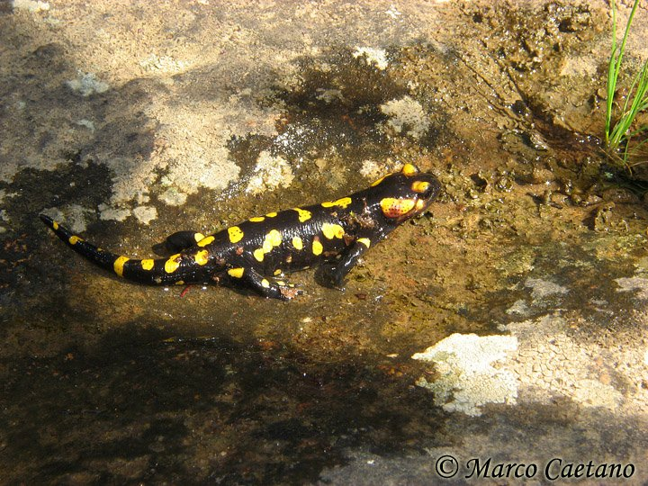
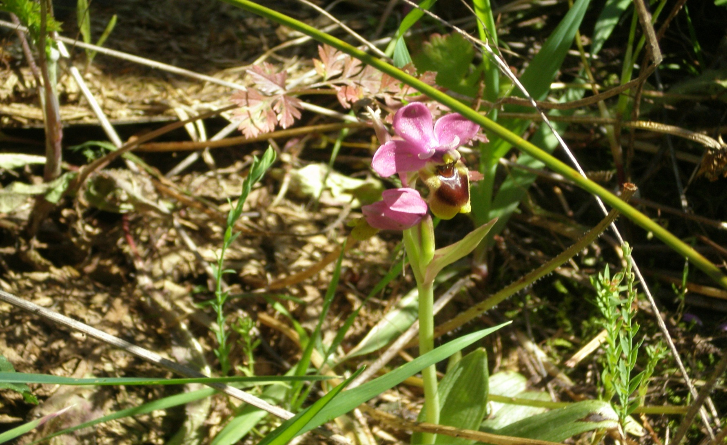
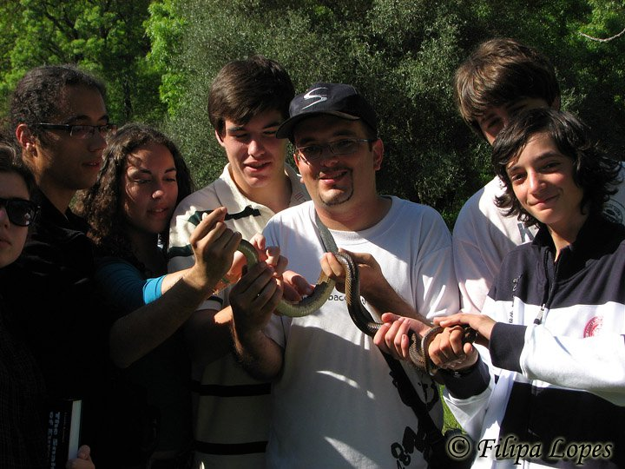
Planificação
Actividades/ Estratégias
Act. Extracurricu.
Reflexão
Visita de estudo à Herdade da Mitra
31.03.2011
Notes:
Todas as actividades propostas por nós para o PAA foram aceites em Concelho Pedagógico.
Em Março de 2011 realizámos uma visita de estudo à Herdade da Mitra, com a turma do 10.º ano onde puderam observar muita da fauna e flora existente na região, onde tivemos a colaboração de um guia, aluno de Biologia da Universidade de Évora.

Slide 15
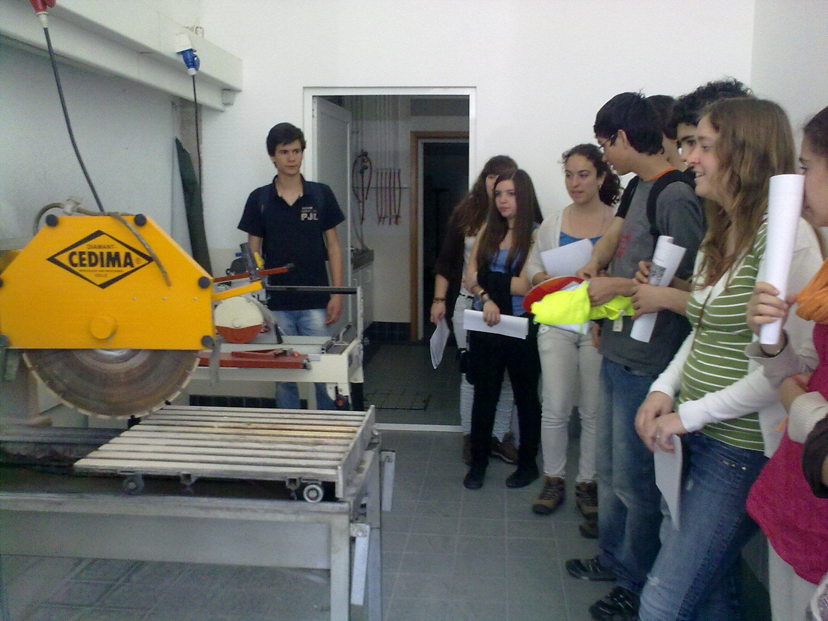
Planificação
Actividades/ Estratégias
Act. Extracurricu.
Reflexão
Visita de estudo ao Laboratório de Geologia da Universidade de Évora
8.04.2011
Notes:
Realizámos também uma visita ao laboratório de geologia da Universidade de Évora, onde os alunos puderam tomar contacto com os materiais utilizados na preparação de lâminas, amostras de mão de algumas rochas (granito e basalto) e observação de lâminas ao microscópio petrográfico.

Slide 16
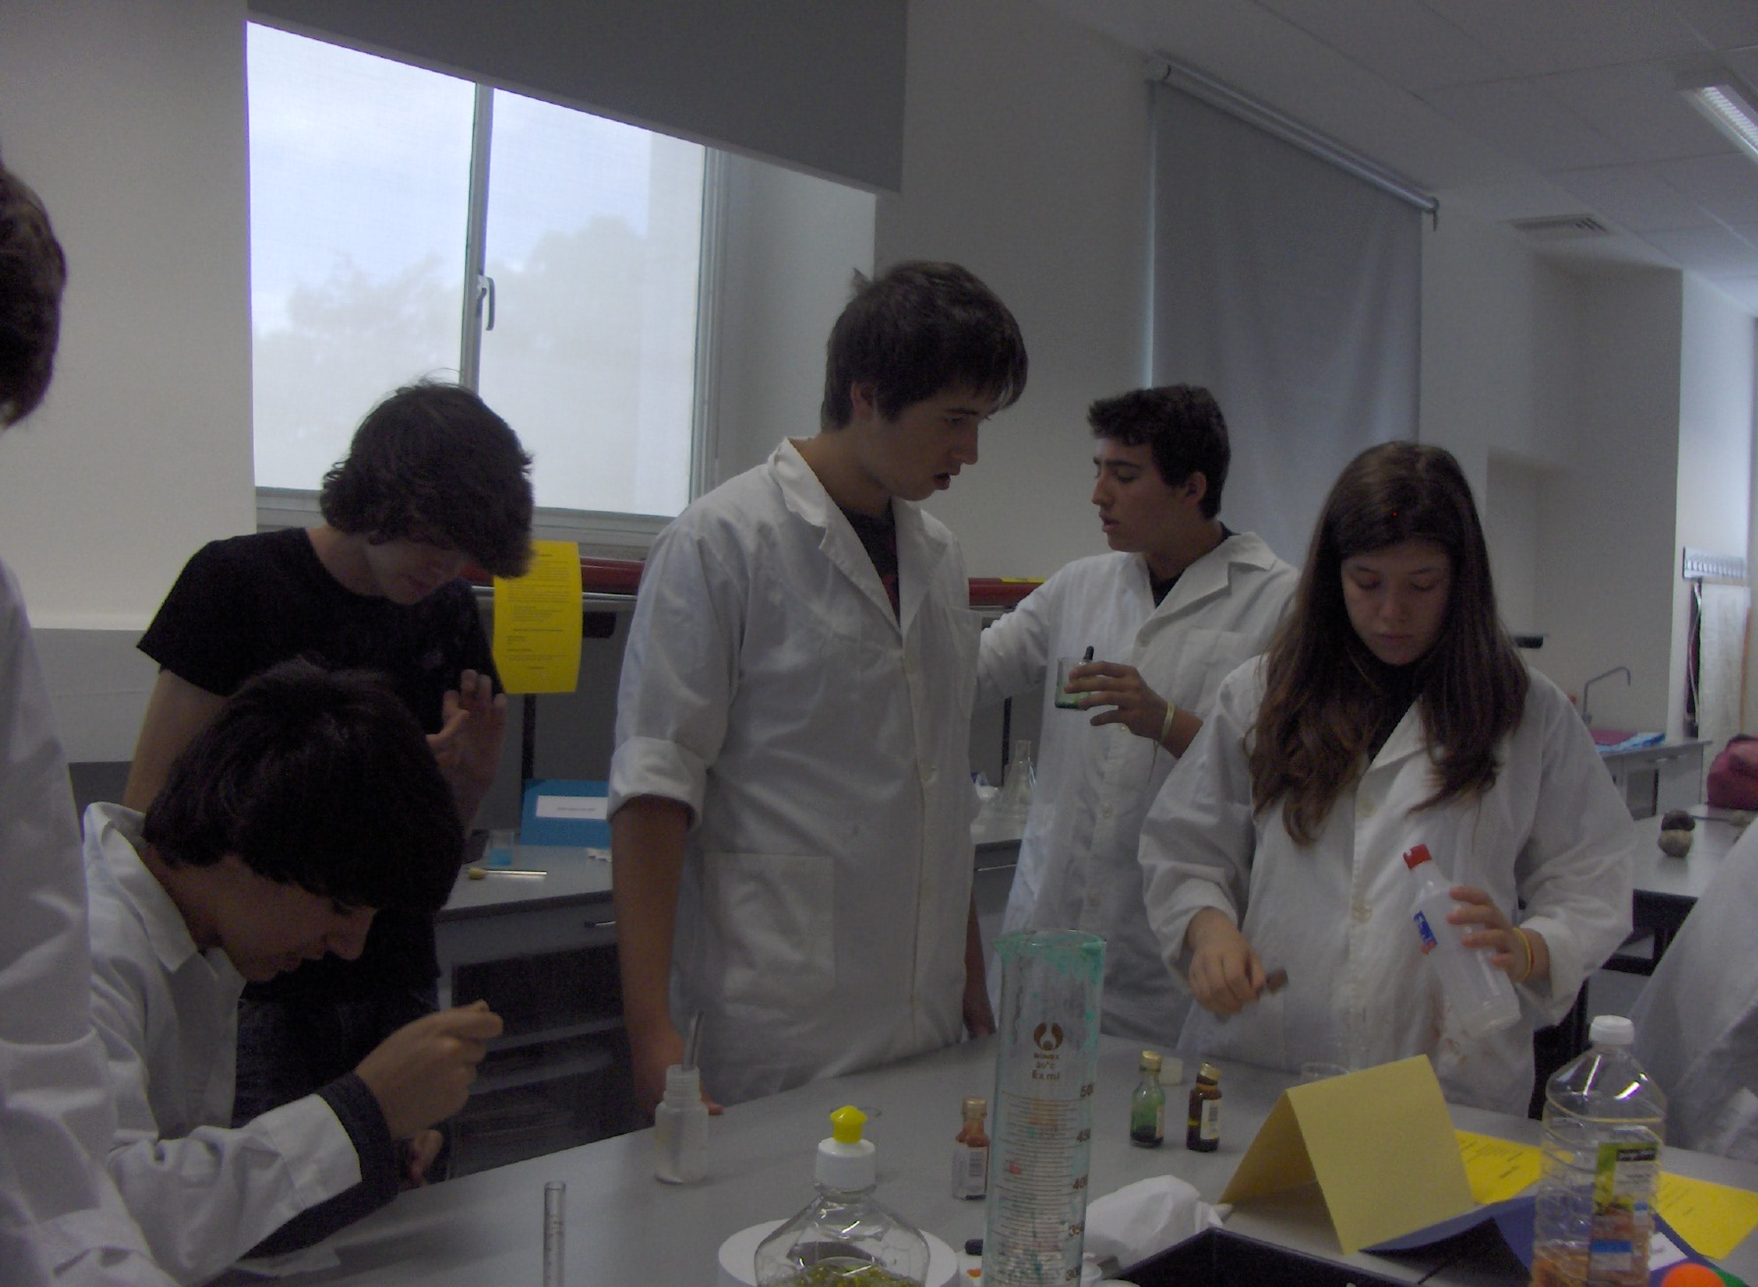
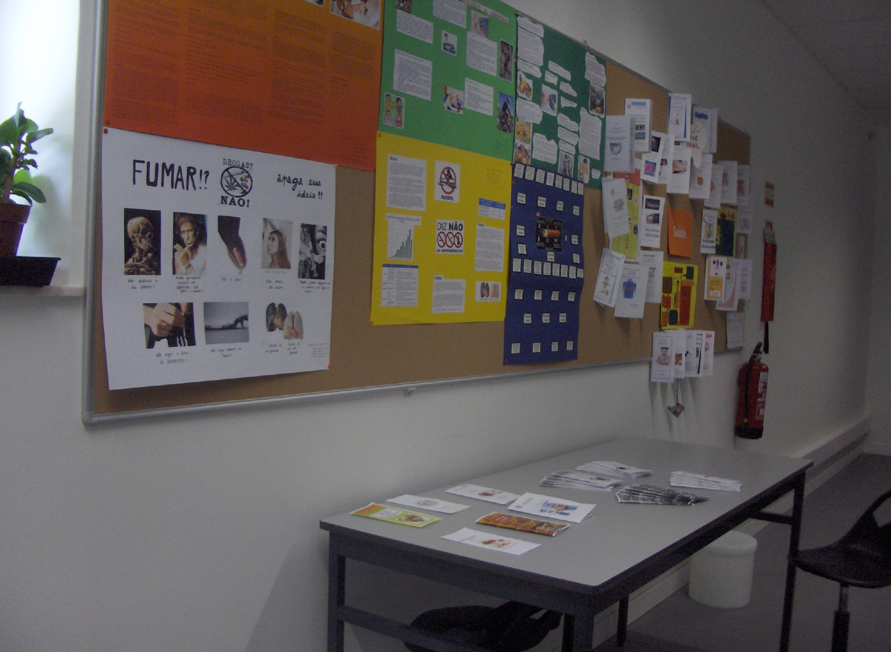
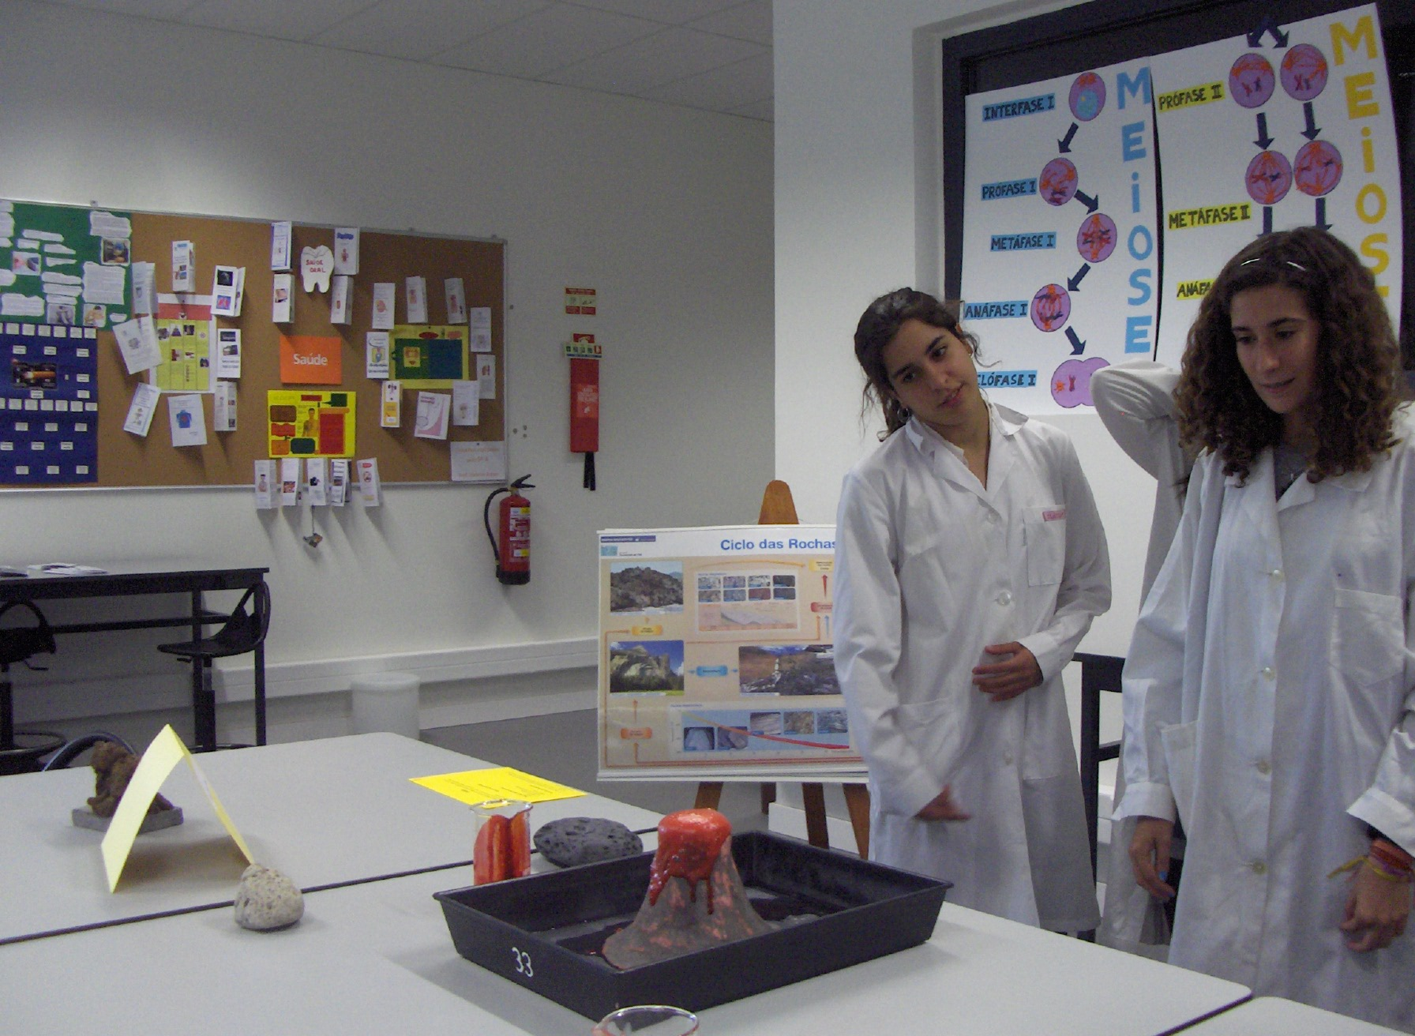
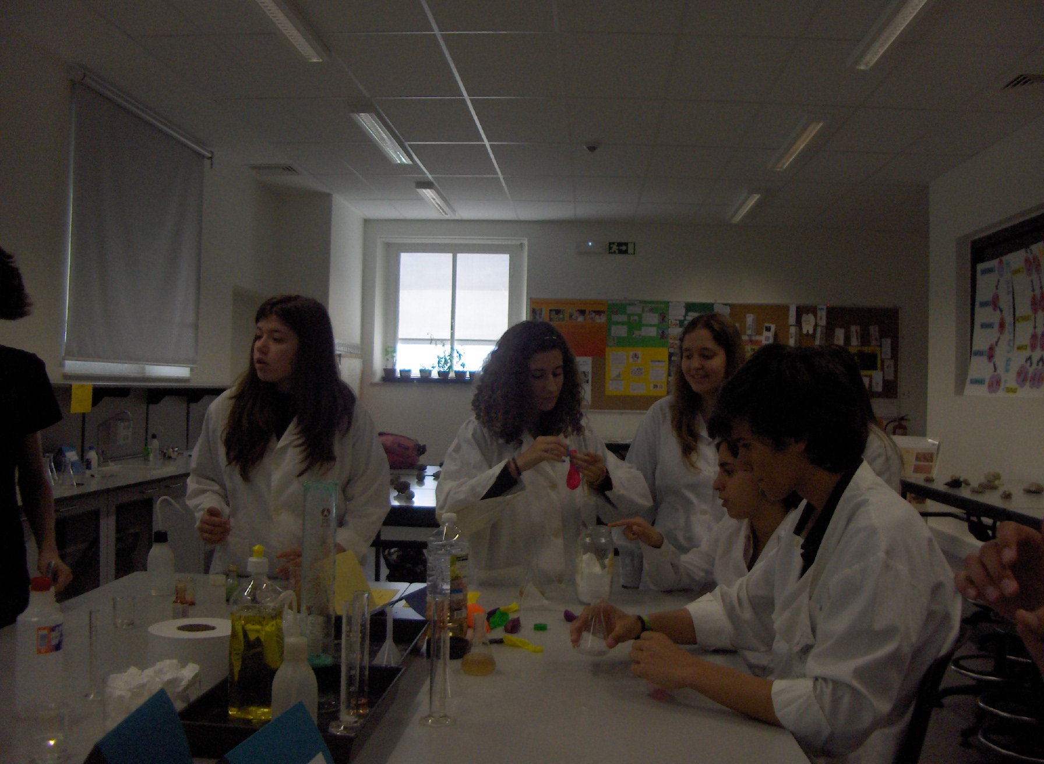
Planificação
Actividades/ Estratégias
Act. Extracurricu.
Reflexão
Laboratório Aberto – O Dia da Ciência
7.6.2011
Notes:
Fizemos um dia dedicado à ciência, onde toda a comunidade escola pode realizar diversas experiências, tais como fazer pega monstros, colunas de espuma, representação da actividade de um vulcão e ver a exposição de trabalhos dos alunos sobre hábitos de vida saudável.

Slide 17
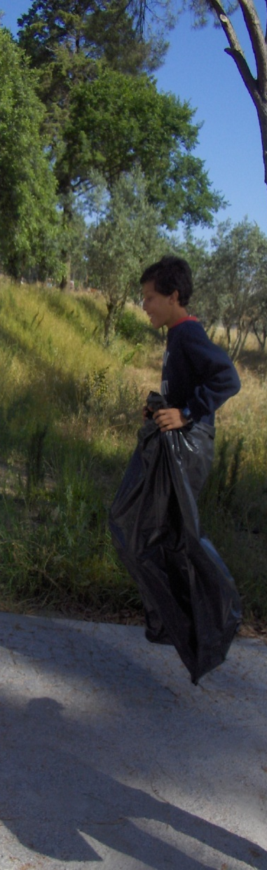
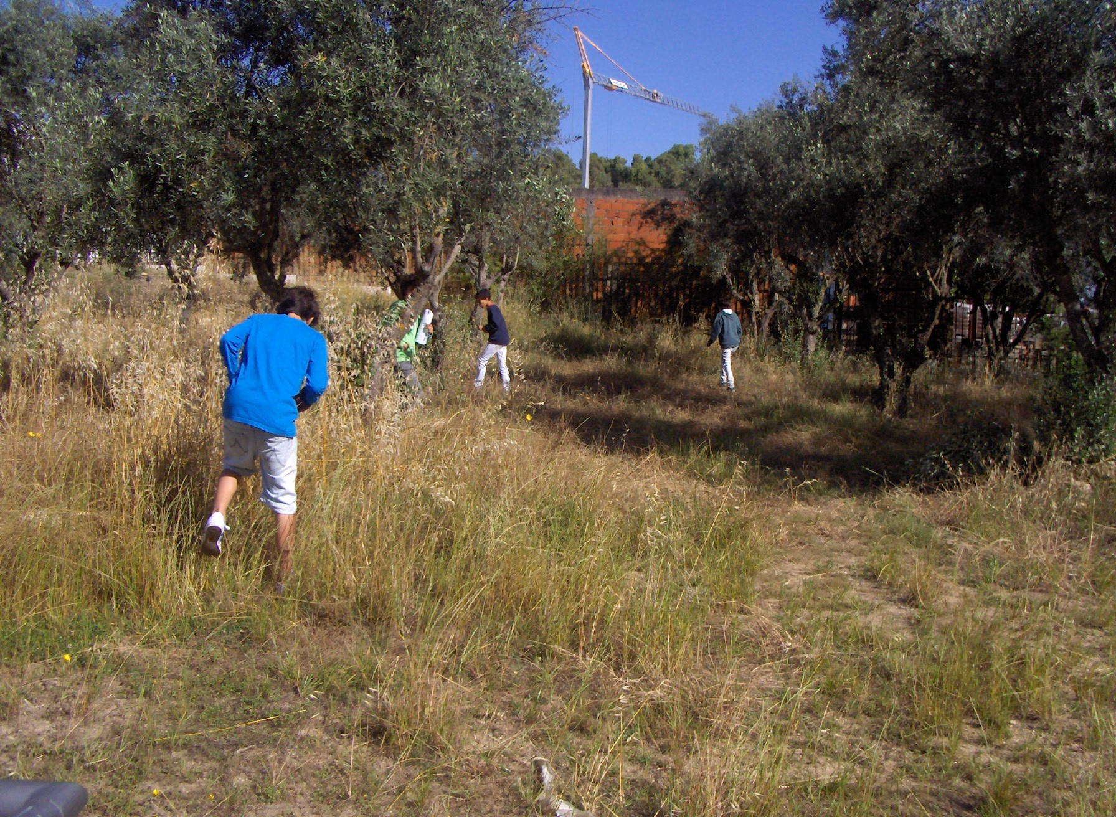
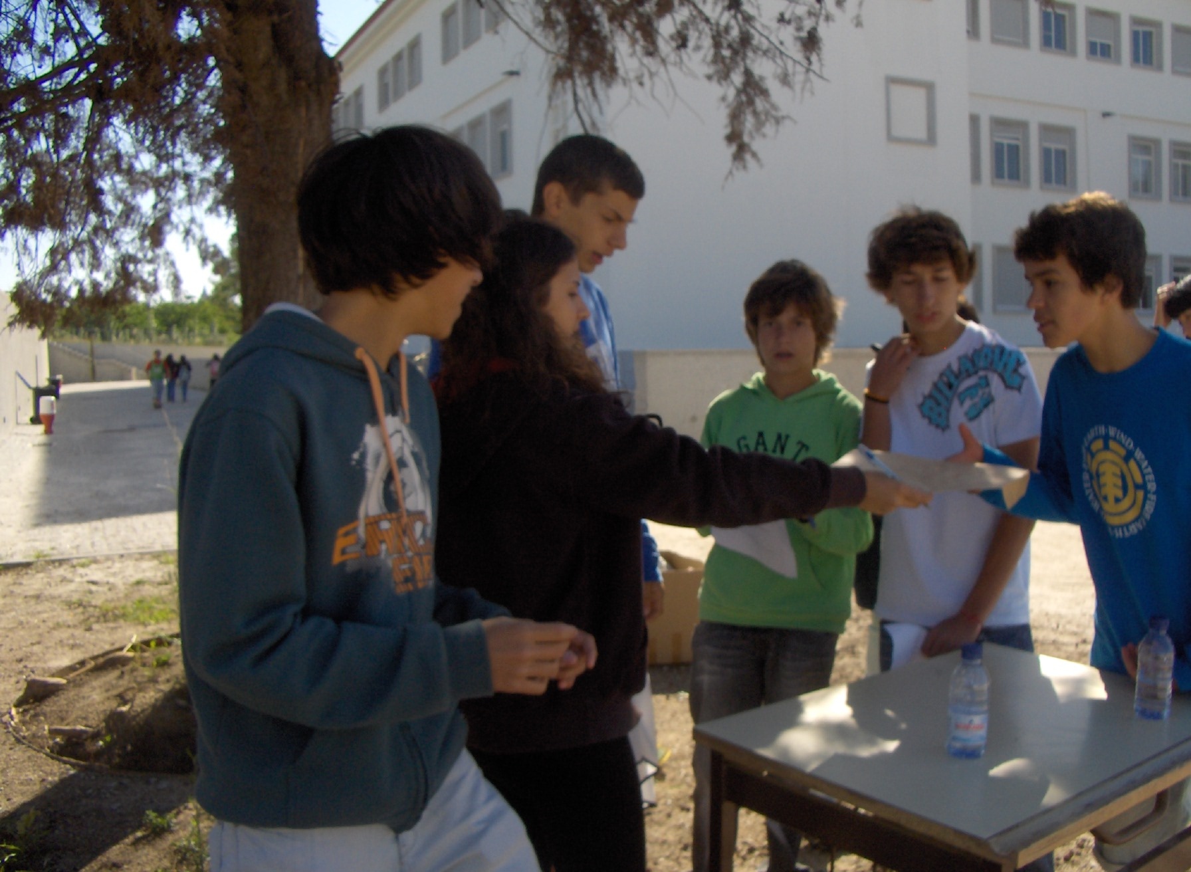
Planificação
Actividades/ Estratégias
Act. Extracurricu.
Reflexão
Peddy Paper – Hábitos de Vida Saudável
8.6.2011
Notes:
Com a turma do 9.ºC realizámos um peddy paper em que alguns alunos de outras turmas do 9.º ano puderam participar. A actividade correu muito bem e alguns alunos afirmaram que já não tinham um final de ano tão divertido a algum tempo.

Slide 18
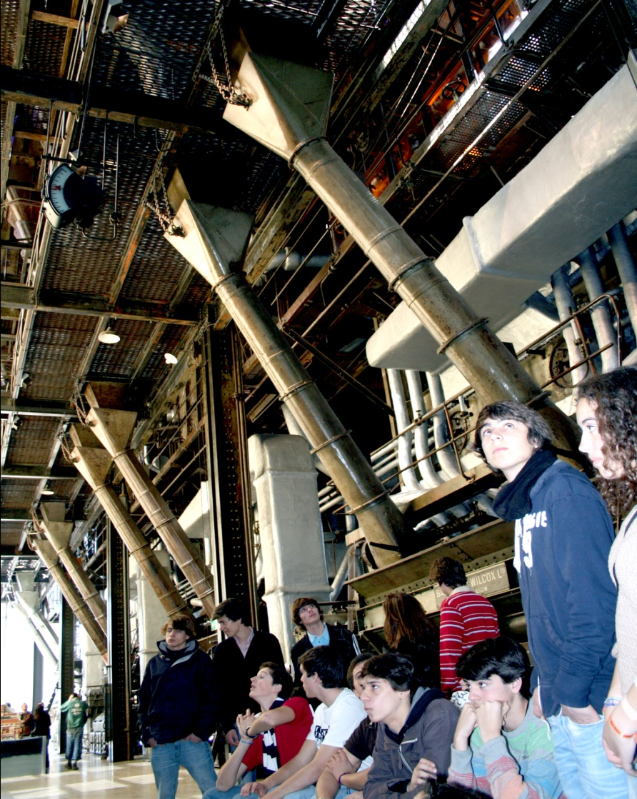
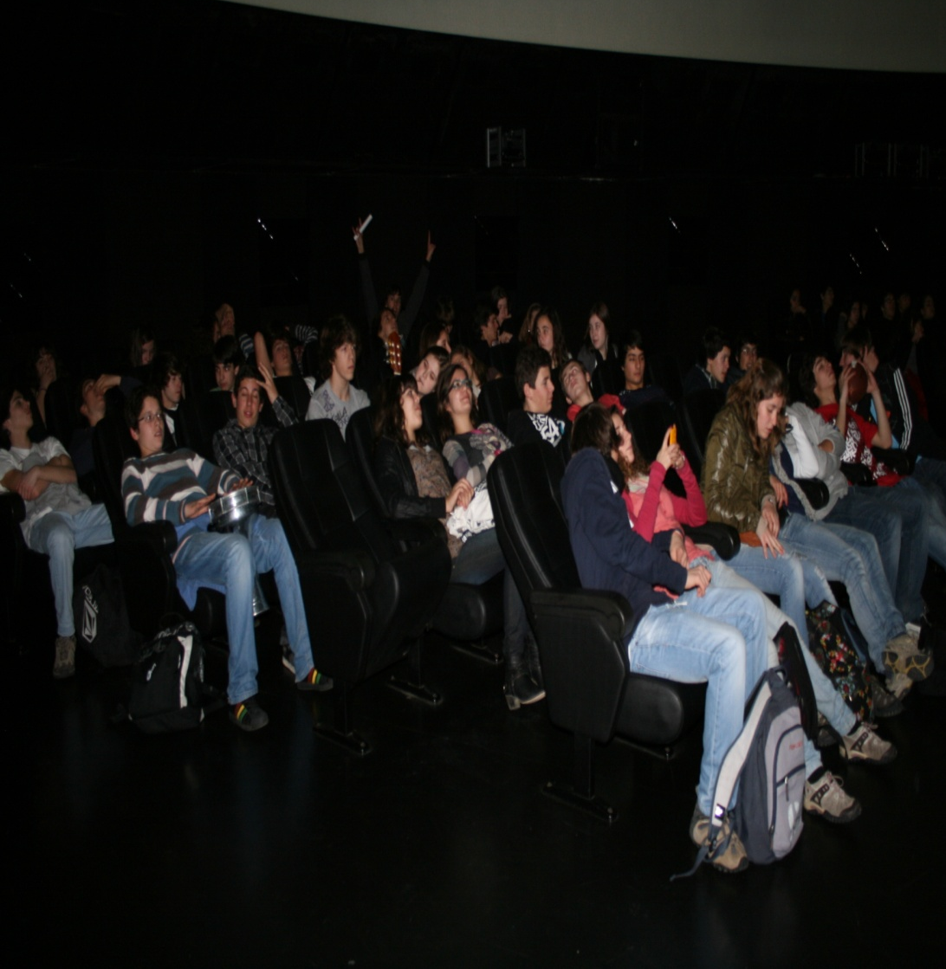
Planificação
Actividades/ Estratégias
Act. Extracurricu.
Reflexão
Visita de estudo ao Museu da Electricidade e Planetário Calouste Gulbenkian
24.02.2011
Notes:
Tivemos ainda a oportunidade de participar na visita de estudo ao Museu da Electricidade e Planetário Calouste Gulbenkian e encarar o papel de responsabilidade de um professor neste tipo de actividades/visitas.

Slide 19
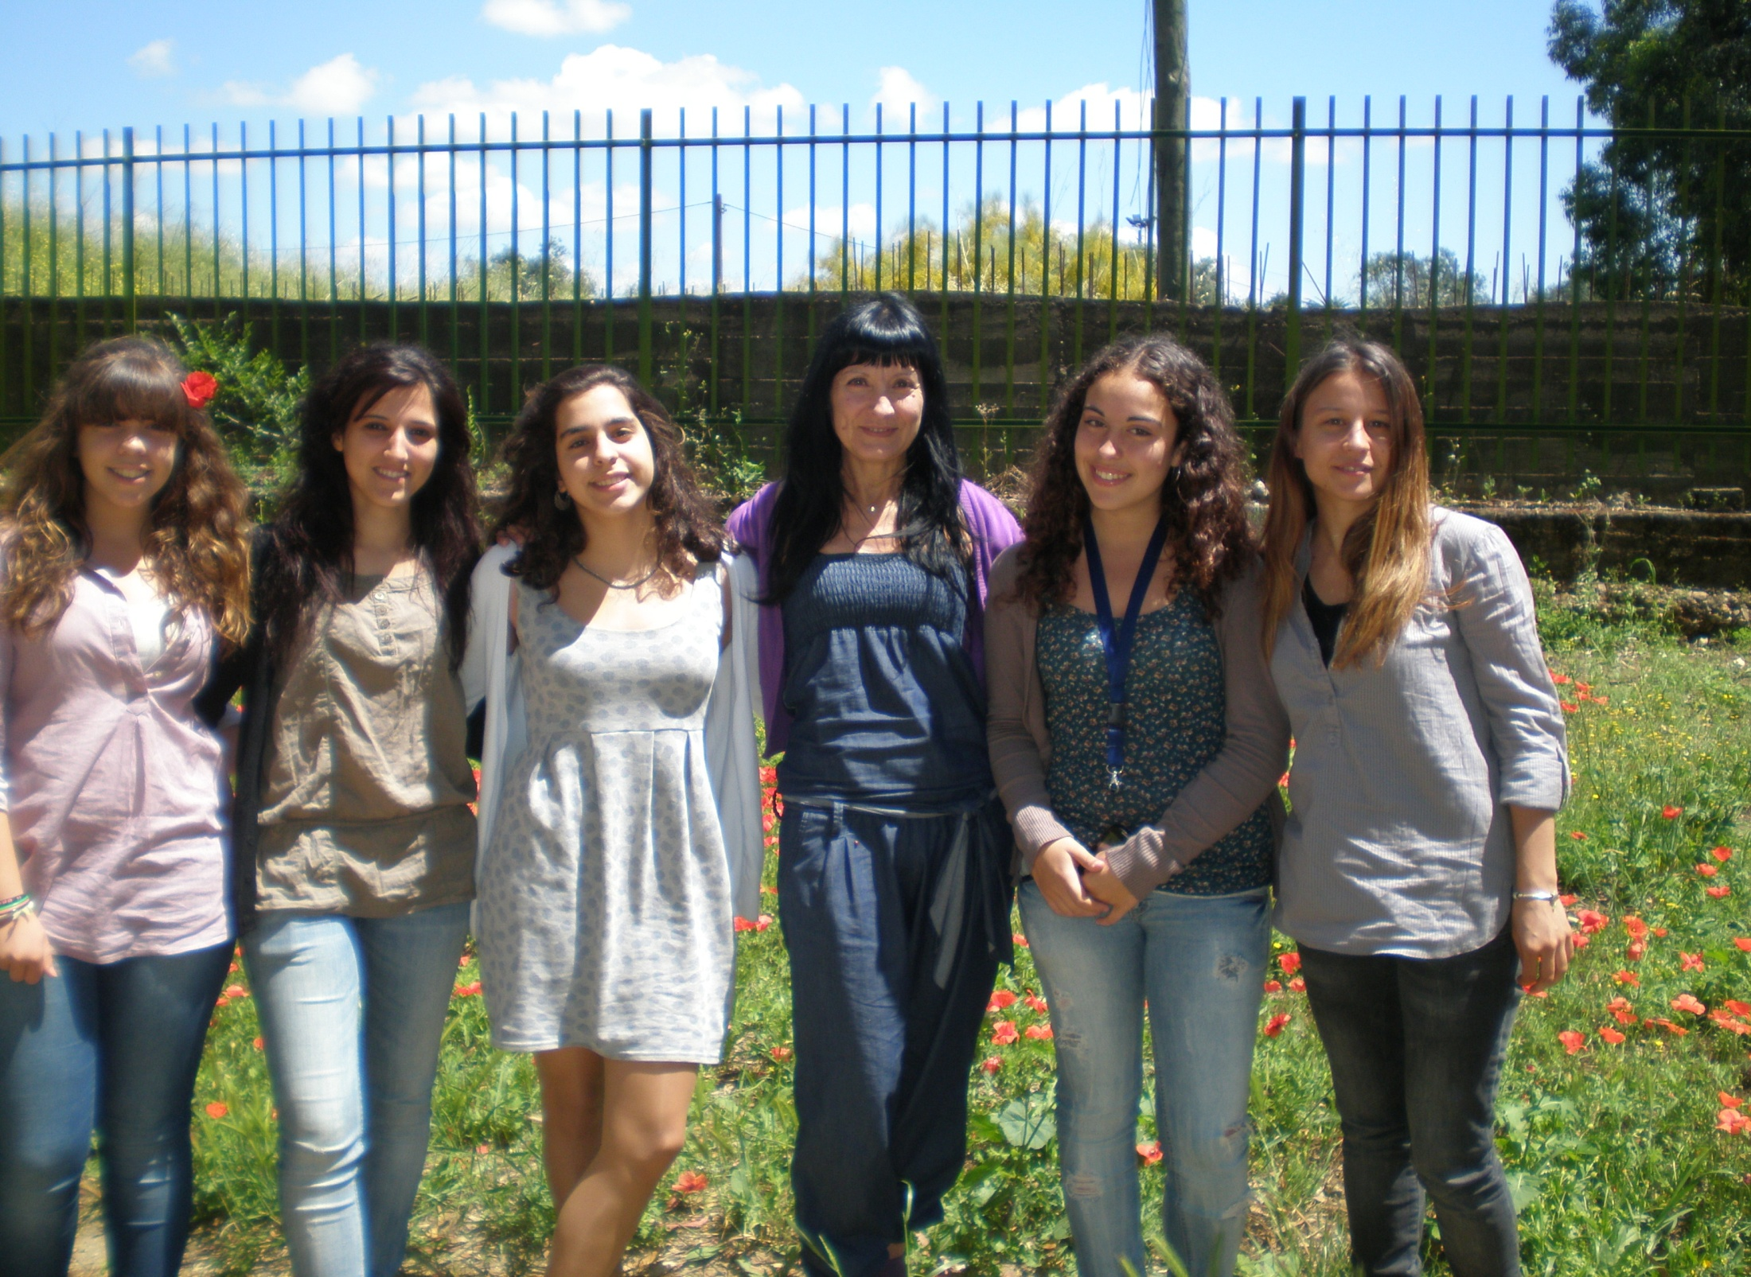
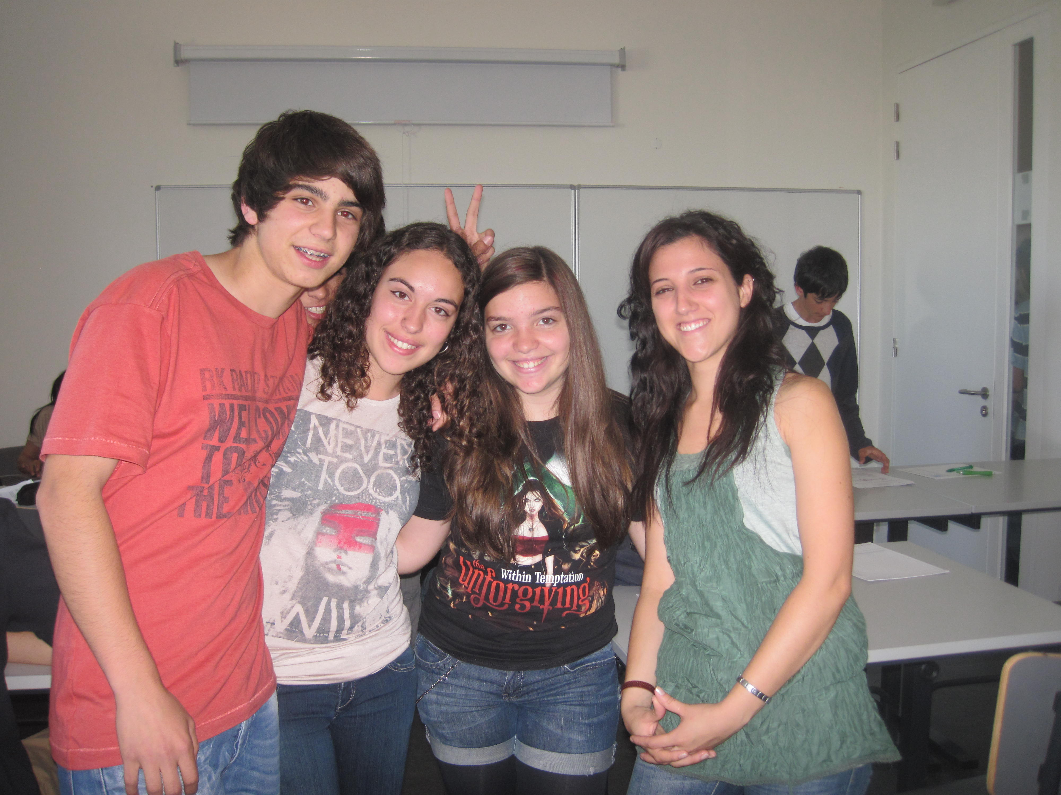
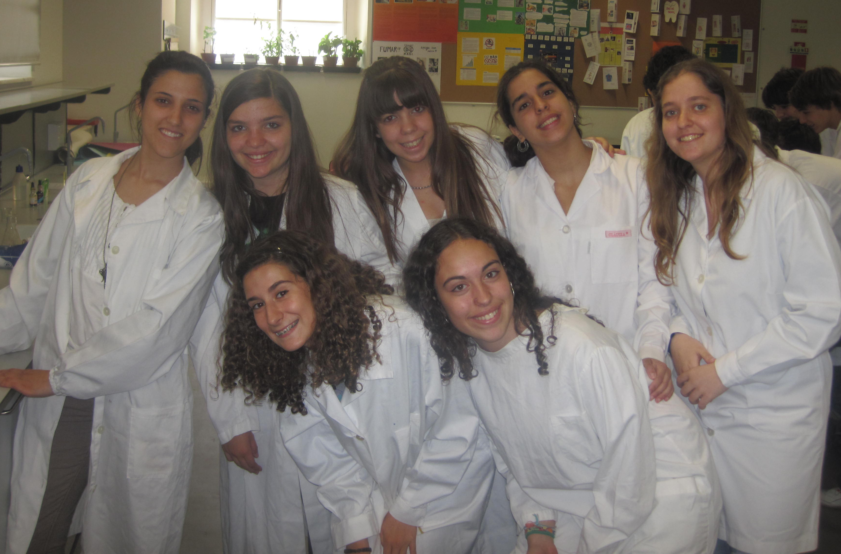
Planificação
Actividades/ Estratégias
Act. Extracurricu.
Reflexão
Notes:
Fazendo um balanço final de toda a prática de ensino supervisionada, penso que no início entrei com alguma insegurança e alguns medos e nem sempre os meus objectivos foram alcançados, mas penso que a evolução foi sendo gradual e positiva
O feedback positivo dos alunos, o clima de descontracção mas disciplinado fez com que a minha confiança e satisfação a dar as aulas fosse aumentando.
Foi notório o crescente aumento de confiança, abertura e empatia ao longo do ano.
Tentei adoptar os melhores recursos de aprendizagem, as melhores actividades e estratégias, mesmo correndo o risco de não dar certo, e pelas opiniões da maioria dos alunos acho que a esse nível foi muito positivo.
Os alunos do 10.º C presentearam-nos com um vídeo no final do ano onde expunham algumas fotografias e opiniões sobre nós que quero mostrar um pouco.
Considero que, na generalidade, consegui motivar os alunos para as diferentes aprendizagens. O balanço penso que seja muito positivo.

Slide 20
Prática de Ensino Supervisionada
Mestrado em Ensino de Biologia e Geologia, no 3.º Ciclo do Ensino Básico e no Ensino Secundário
Discente: Filipa Santos Setembro 2011

